Slide 1
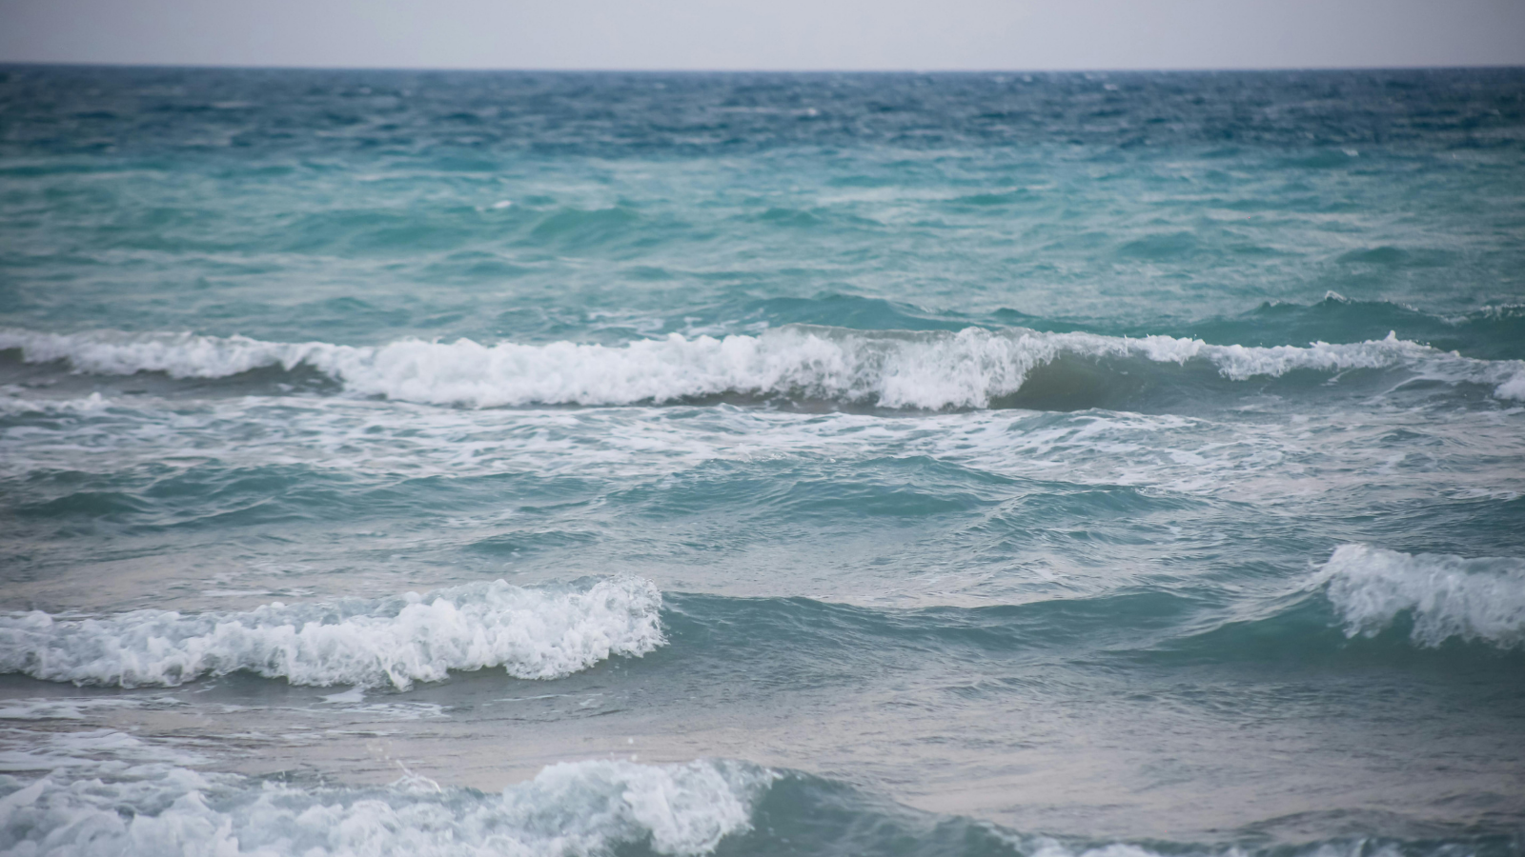

Uitgewerkte lessen thema Oceanen
Aardrijkskunde atelier
Les 1: Van rivier tot oceaan

Slide 2
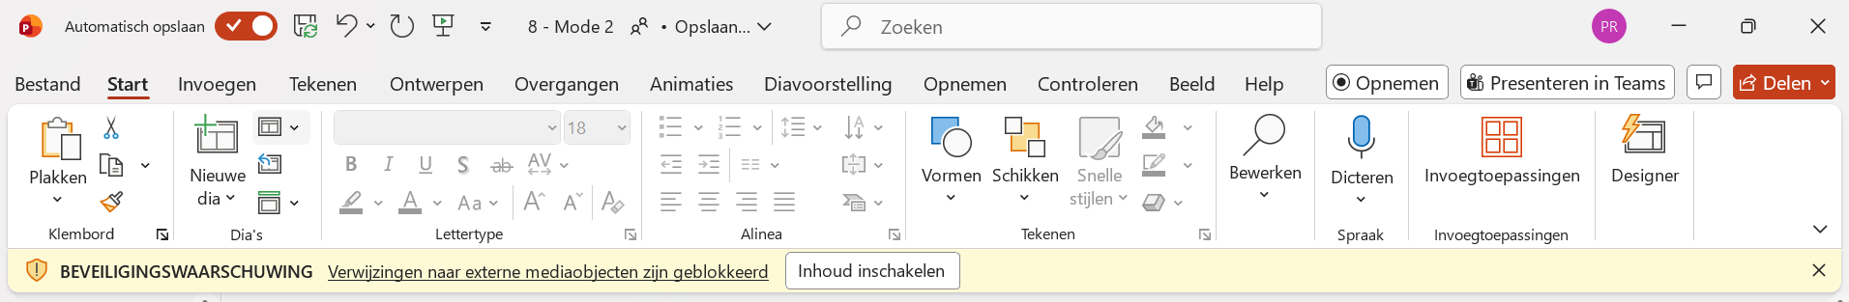
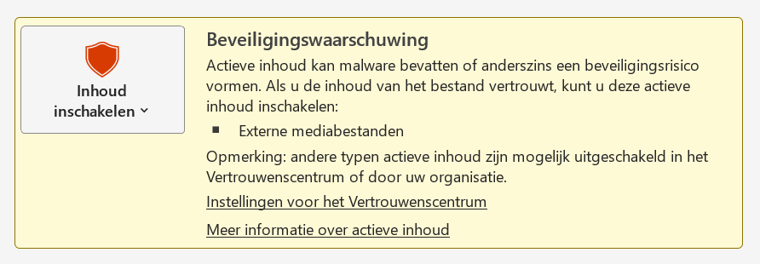
LET OP: Inhoud inschakelen
LET OP: Veel uitgewerkte lessen bevatten filmpjes die direct in de PowerPoint afgespeeld kunnen worden. Daarvoor is het wel nodig om de inhoud in te schakelen. Dit kan op twee manieren:
1) Schakel de inhoud direct in als je de PowerPoint opent door op Inhoud inschakelen te klikken in de gele balk.
2) Ga naar bestand → info. Klik dan in het gele vlak op Inhoud inschakelen.

Slide 3
Lessen van dit atelier
Les 1: Fysieke geografie
De ligging van de vijf oceanen
Het verschil tussen oceanen, zeeën, meren en rivieren
De bodem van de oceaan
Les 2: De golfstroom
Stroming in de oceaan
De invloed van de golfstroom op het weer en klimaat
LET OP: Uitleg bij het gebruik van deze PowerPoints en achtergrondinformatie voor de leerkracht vind je onderaan deze PowerPoint presentatie.

Slide 4
Lessen van dit atelier
Les 3: Plastic soep
Plastic soep in de oceaan
Plastic soep opruimen
Organisaties die in actie komen tegen de plastic soep
Les 4: Bijzondere verschijnselen
Bijzondere verschijnselen in de oceaan: de Marianentrog, de Silfa kloof, de golf van Alaska, Point Nemo, Tuvalu
Grej of the day
LET OP: Uitleg bij het gebruik van deze PowerPoints en achtergrondinformatie voor de leerkracht vind je onderaan deze PowerPoint presentatie.

Slide 5
Achtergrondinformatie voor de leerkracht
Teksten
https://www.nationalgeographic.nl/perpetual-planet/2018/02/de-oceaan
https://www.nationalgeographic.nl/we-hebben-een-vijfde-oceaan
https://continenten.com/oceanen/
Filmpjes
https://www.youtube.com/watch?v=8I9eUiRytrg (1:32)
https://www.youtube.com/watch?v=BvrzM-BavDg (3:46)

Slide 6

Benodigdheden voor deze les
Groep 3-4 | Groep 5-6 | Groep 7-8
Bijlagen horend bij de les Glazen 3x Zand Maatbeker Grote bak Plastic bekertjes Wereldkaart (in ateliermap) Atlas (voor verdiepings-/klaaropdrachten) | Bijlagen horend bij de les Maatbeker Grote bak Plastic bekertjes Wereldkaart (in ateliermap) Origamipapier (voor verdiepings-/klaaropdrachten) | Bijlagen horend bij de les Maatbeker Grote bak Plastic bekertjes Wereldkaart (in ateliermap) Origamipapier (voor verdiepings-/klaaropdrachten)

Slide 7
Groepen 3-4

Slide 8
Doelen
Kennis: "Ik heb een brede algemene ontwikkeling” Kennismaken met de wereld om je heen. 26A.1c,3 | Ik weet dat het grootste gedeelte van de aarde uit water bestaat. Ik kan het verschil uitleggen tussen een zee, oceaan, meer en rivier. Ik weet globaal hoe de aarde eruitziet en waar water en land liggen.
Inzicht: (Denkbubbels) "Ik weet wie ik ben en wat ik wil” Reflectie op jezelf en de wereld. 29A.2,4 – 29B.3 | Ik kan uitleggen waarom de aarde de blauwe planeet wordt genoemd. (Verbanden leggen). Ik kan bedenken hoe een atlas mij kan helpen bij het leggen van een puzzel van de aarde (Creatief denken).
Vaardigheden: "Ik kan mijn kennis en inzicht toepassen in mijn leren, mijn leven en de omgang met de mensen om mij heen.” Werkvormen, toepassingen en de transfer van het geleerde naar nieuwe situaties. 32A.3,4 | Ik kan op een lege wereldkaart Nederland aan te wijzen. Ik kan op een lege wereldkaart land groen kleuren en zee blauw. Ik kan de stukjes van een puzzel van de wereldkaart goed leggen. Ik kan bovenstaande opdrachten uitvoeren met behulp van een wereldkaart.
3-4

Slide 9
Programma van vanmiddag
We gaan vanmiddag aan de slag met de volgende opdrachten:
Bedenken waarom de aarde De blauwe planeet genoemd wordt.
Leren hoe het het water op de wereld is verdeeld.
Leren over het verschil tussen een oceaan, een zee, een meer en een rivier.
Een puzzel inkleuren en maken van de aarde.
Puzzels vergelijken.
3-4

Slide 10
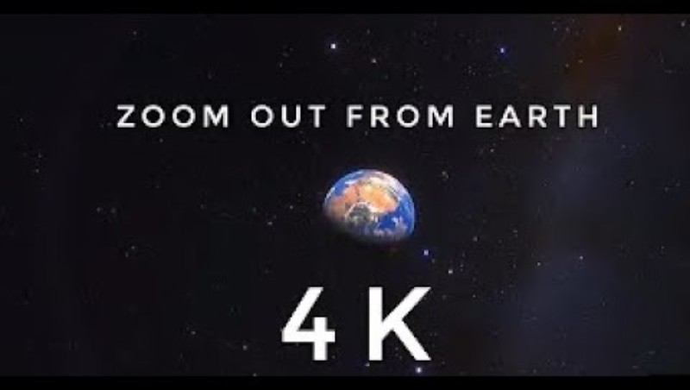
Inspiratie deel 1: nieuwsgierigheid prikkelen
Wat zie je op het filmpje?
3-4
Notes:
Bekijk de video tot ongeveer 1:05. Vraag de kinderen aan het begin wat ze zien op het filmpje.
Als de oceanen en het land in beeld komen, kun je de kinderen ook vragen wat dat zijn.
https://www.youtube.com/watch?v=hwvcxw3Ctsg

Slide 11
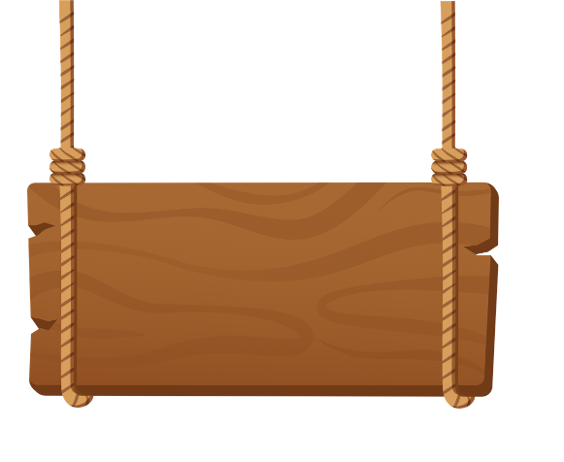
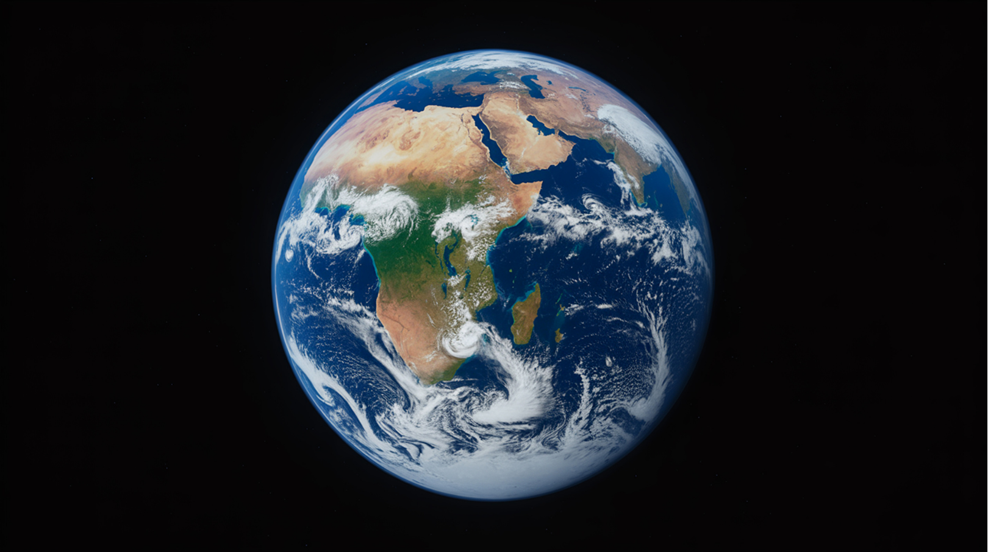

Inspiratie deel 1: nieuwsgierigheid prikkelen
Waarom wordt de aarde de
Blauwe Planeet genoemd?
De Blauwe Planeet
3-4
Notes:
De kinderen overleggen in tweetallen.

Slide 12
Inspiratie deel 1: nieuwsgierigheid prikkelen
Driekwart van de aarde is bedekt met water!
Vul drie glazen met water en één met zand.
Zo is het op aarde ook verdeeld.
We kennen geen andere
planeet waar zo veel water is.
3-4
Notes:
Voer klassikaal een experiment uit. In het blauwe vlak staat steeds wat je moet doen.

Slide 13
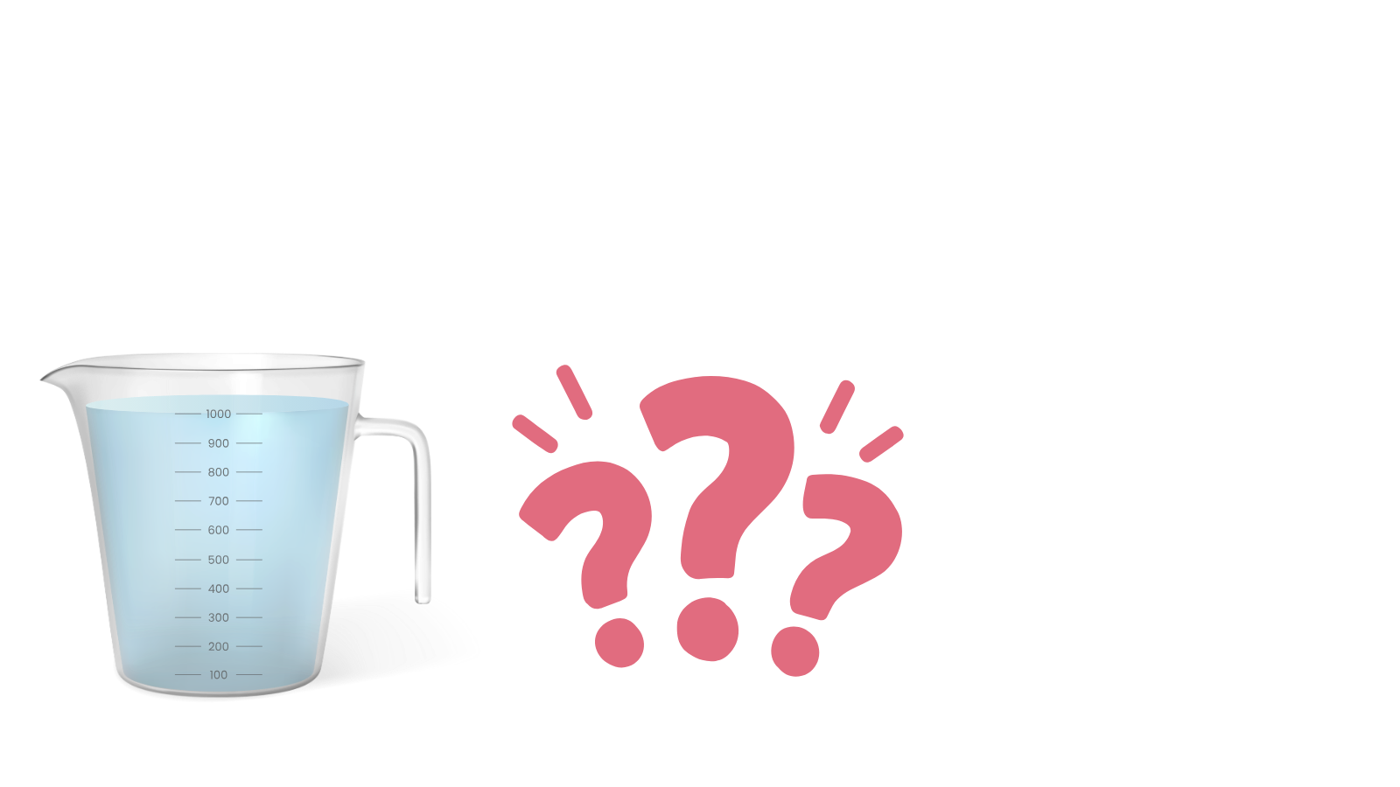

Inspiratie deel 2: nieuwe kennis onthouden en begrijpen
Experiment: Hoe is het water verdeeld op aarde?
Doe 1 liter water in een kan.
Dit is al het water op de aarde.
Op welke plekken zie jij allemaal water als je buiten bent?
3-4
Notes:
Laat de kinderen een maatbeker zien van 1 liter, die vol zit met water.

Slide 14
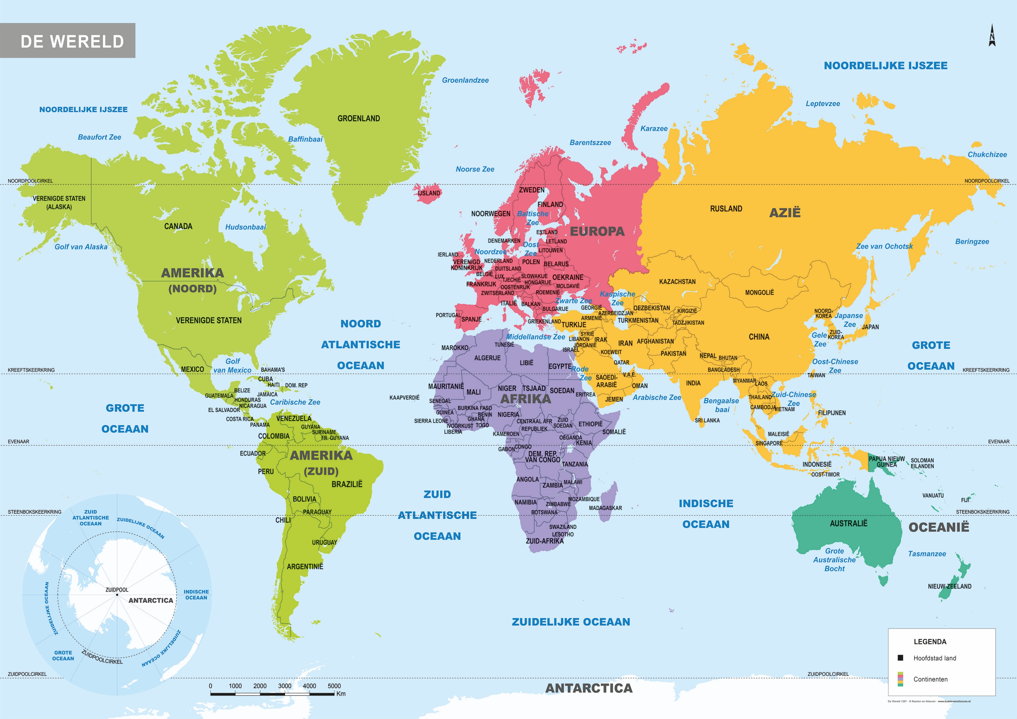
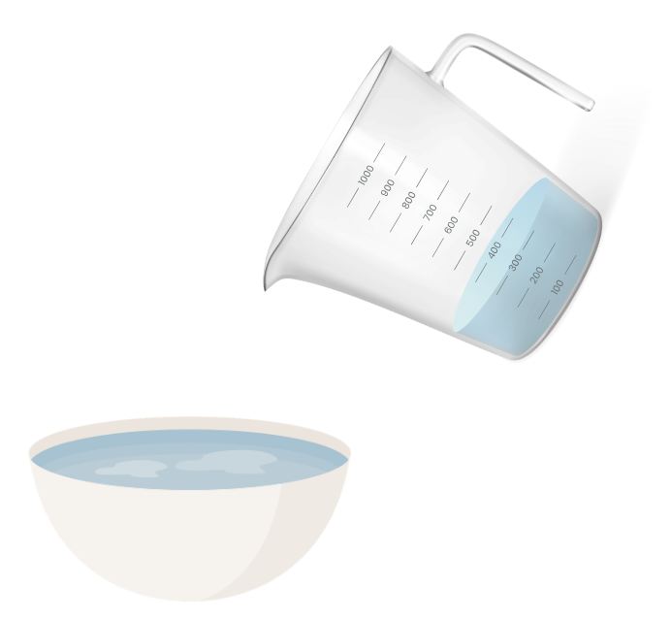
Inspiratie deel 2: nieuwe kennis onthouden en begrijpen
Experiment: Hoe is het water verdeeld op aarde?
Giet 970 ml water in een bak.
Heb jij wel eens in een oceaan gezwommen? Of in de zee? Waar?
Dit is al het water in de zeeën en oceanen.
Wat is het verschil tussen een oceaan en zee?
Wat is hetzelfde?
3-4
Notes:
Schenk 970 milliliter in een bak: dit is al het water in oceanen en zeeën.
De kinderen bespreken de Denkbubbelvragen in tweetallen.
Leg uit: Oceanen en zeeën bestaan allebei uit zout water. Oceanen zijn veel groter dan zeeën. Om zeeën heen ligt meer land. Wijs voorbeelden van zeeën en oceanen aan bij deze uitleg.
Vraag daarna een paar kinderen waar ze in de zee of oceaan hebben gezwommen aan wijs aan waar dat ligt.

Slide 15
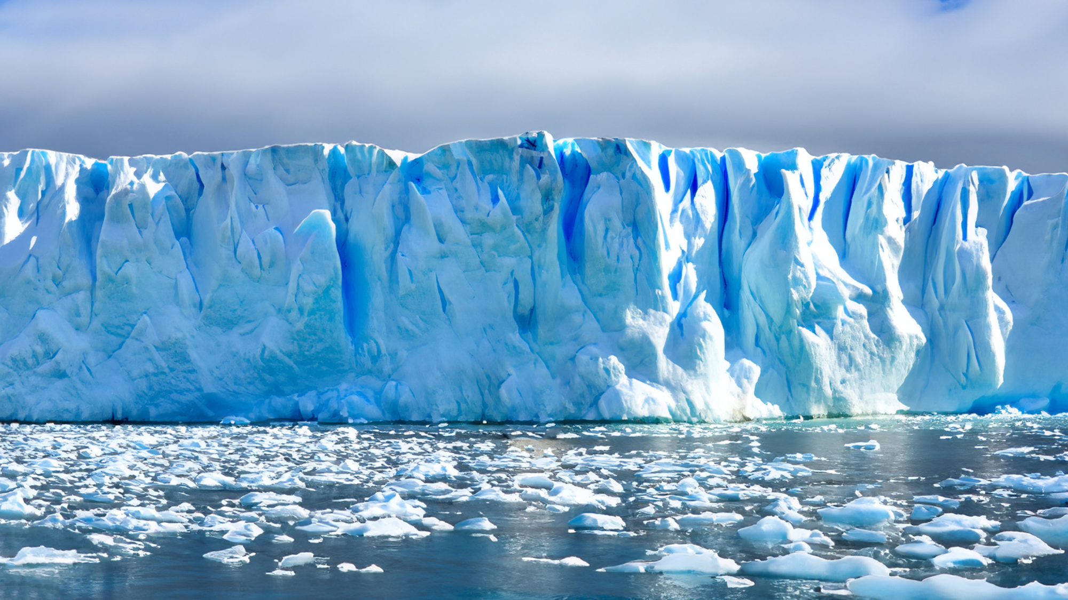
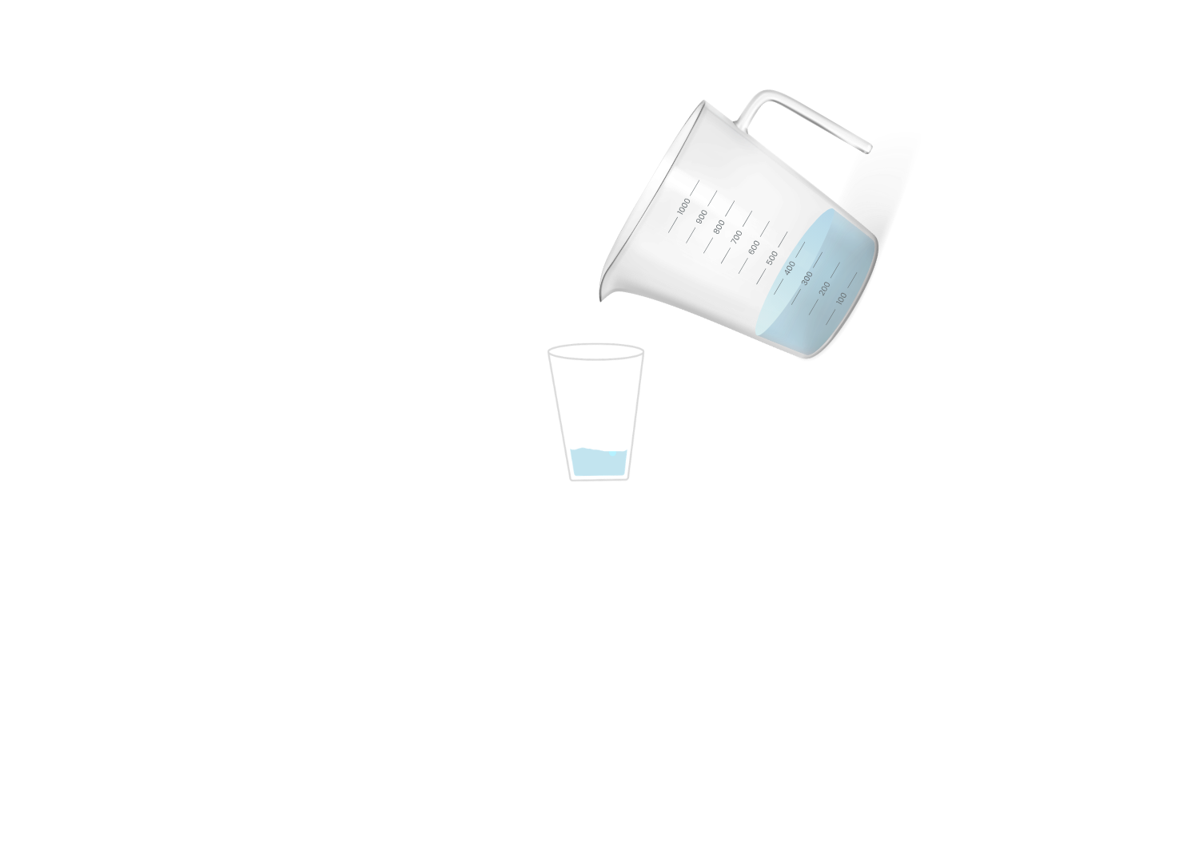
Inspiratie deel 2: nieuwe kennis onthouden en begrijpen
Experiment: Hoe is het water verdeeld op aarde?
Giet 21 ml water in een bekertje.
Waar is veel ijs?
Dit is al het ijs op aarde.
Heb jij wel eens ijs gezien? Waar was dat?
3-4
Notes:
Schenk 21 milliliter in een bekertje: dit is al het ijs op aarde.
De kinderen bespreken de Denkbubbelvragen in tweetallen.
Leg uit: IJs is bijvoorbeeld te vinden op de Zuidpool, Noordpool en op koude bergen.

Slide 16
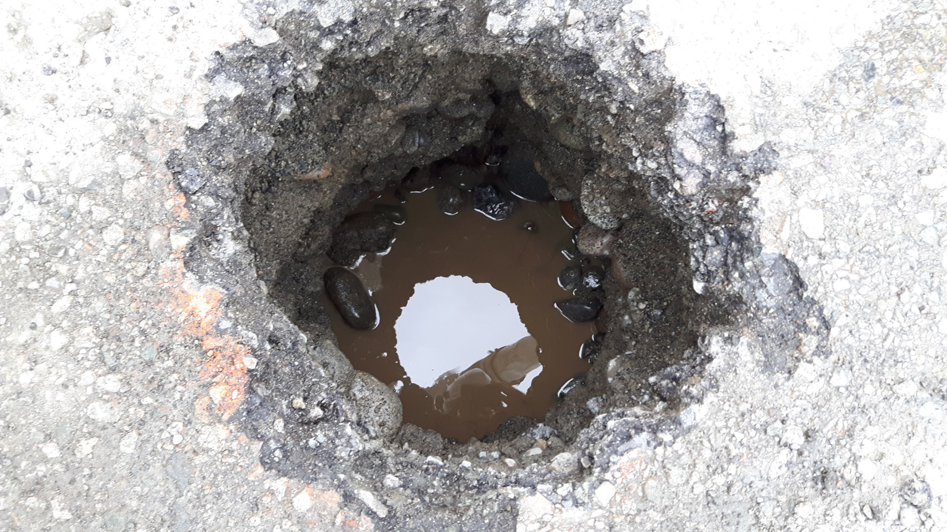
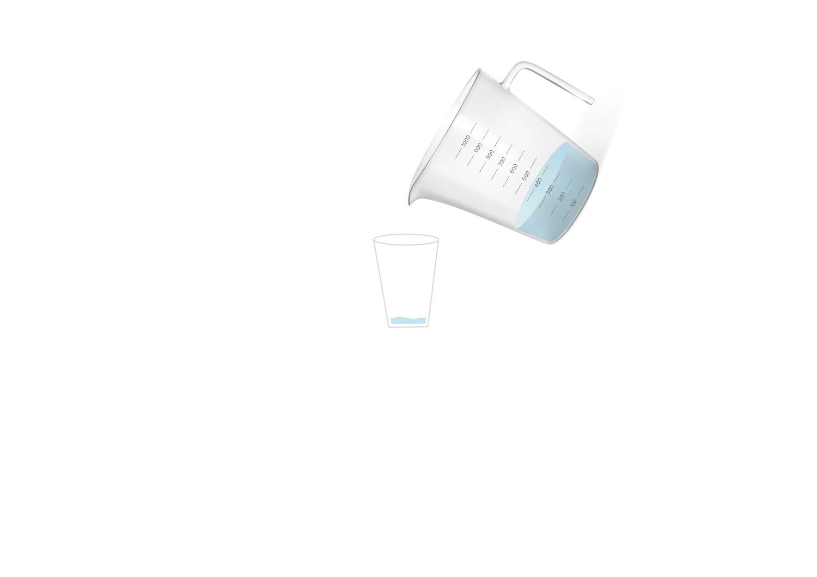
Inspiratie deel 2: nieuwe kennis onthouden en begrijpen
Experiment: Hoe is het water verdeeld op aarde?
Giet 9 ml water in een bekertje.
Heb jij wel eens een gat gegraven in de grond? Wat zag je toen?
Dit is al het water in de grond.
3-4
Notes:
Schenk 9 milliliter in een ander bekertje: dit is al het water dat in de grond zit.
De kinderen bespreken de Denkbubbelvraag in tweetallen.
Leg uit: Als je een gat graaft graaf je eerst gras weg. Dan modder. Als je nog wat dieper graaft kom je bij het grondwater. Dit is een laag water die bijna overal in de grond zit.

Slide 17
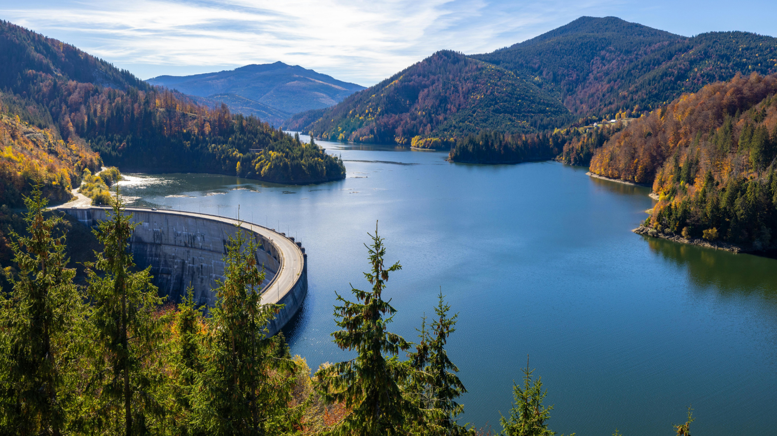
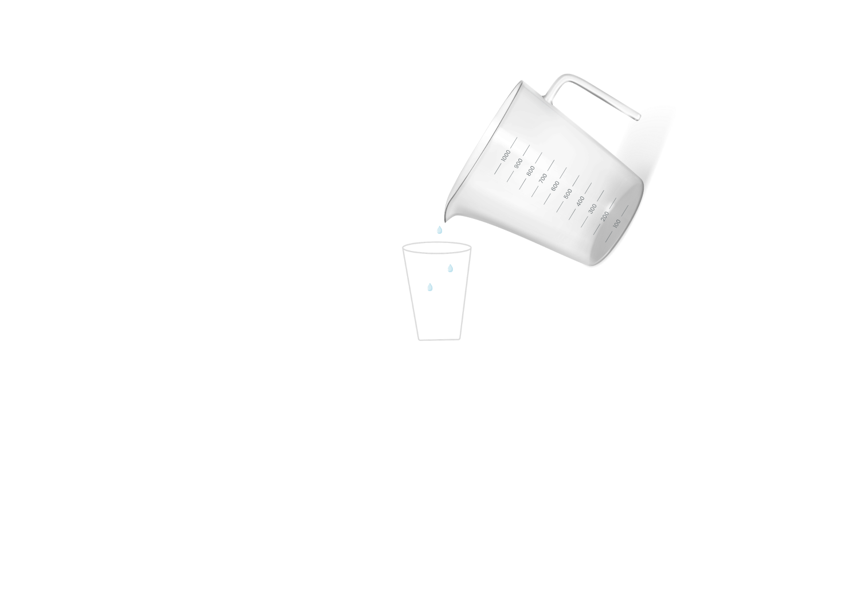
Inspiratie deel 2: nieuwe kennis onthouden en begrijpen
Experiment: Hoe is het water verdeeld op aarde?
Giet het laatste water in een bekertje.
Ben jij wel eens bij een meer geweest? Of een rivier? Waar was dat?
Dit is al het water in meren en rivieren.
Wat is een meer?
3-4
Notes:
Schenk het laatste water dat nog in de kan zit in een bekertje. Deze laatste druppels zijn het water in meren en rivieren.
De kinderen bespreken de Denkbubbelvragen in tweetallen.
Leg uit: Een meer is een groot stuk water dat helemaal door land is omringd. Dat betekent dat overal om het meer heen land is. Meestal is het zoet.

Slide 18

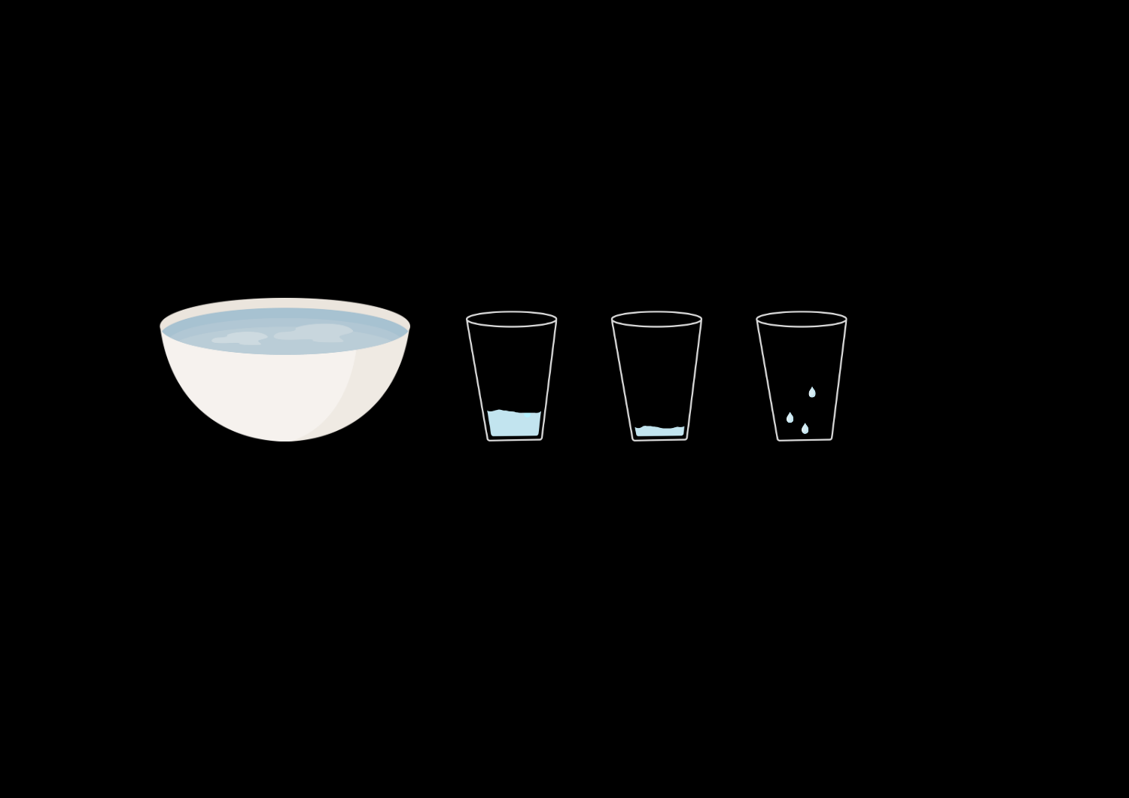
Inspiratie deel 2: nieuwe kennis onthouden en begrijpen
Zo is het water verdeeld op aarde
Er zijn maar heel weinig druppels bij meren en rivieren gevallen. Hoe kan het dat er dan toch veel water in zit?
zeeën
&
oceanen
meren
&
rivieren
ijs
grondwater
3-4
Notes:
Antwoord: Omdat er véél meer water op aarde is dan in de maatbeker zat.

Slide 19

Inspiratie deel 2: nieuwe kennis onthouden en begrijpen
Zee, meer of oceaan?
Wat is meestal zoet?
Wat is het grootst?
Wat is het kleinst?
Wat is helemaal omringd door land?
3-4
Notes:
Stel de vragen. De kinderen zeggen of het over een zee, een meer of een oceaan gaat.
Kies bijvoorbeeld voor de volgende gebaren:
Zee = golfbeweging met de hand
Oceaan = grote cirkel maken met de armen
Meer = zwembeweging maken

Slide 20
Inspiratie deel 2: nieuwe kennis onthouden en begrijpen
Zee, meer of oceaan?
3-4
Notes:
Wijs een aantal plekken op de kaart aan. De kinderen zeggen of dit een zee, een meer of een oceaan is.
Kies bijvoorbeeld voor de volgende gebaren:
Zee = golfbeweging met de hand
Oceaan = grote cirkel maken met de armen
Meer = zwembeweging maken

Slide 21
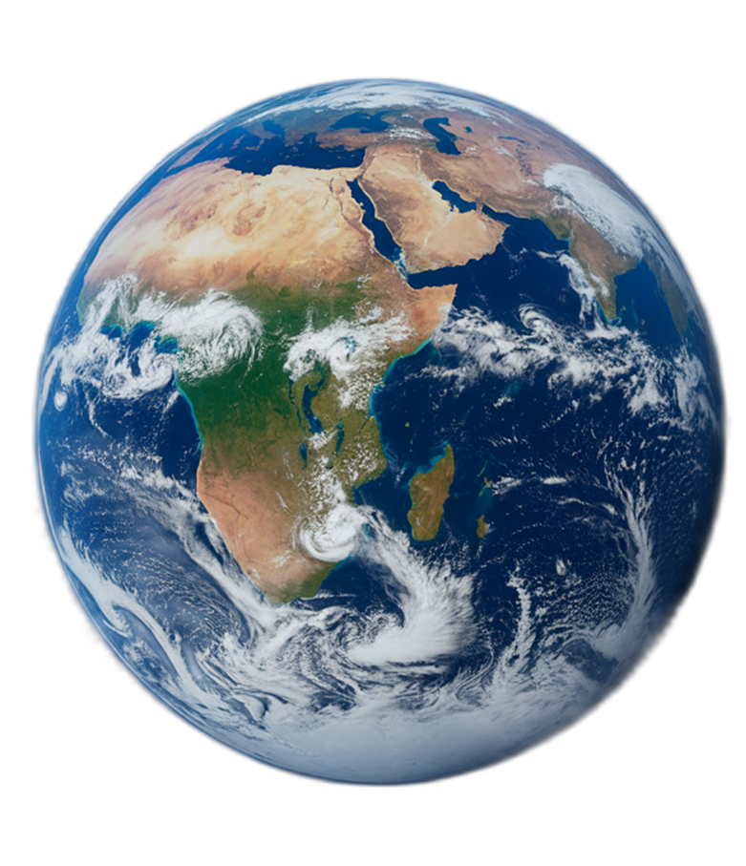


Vaardigheden
Puzzel van de aarde
Opdracht:
Je maakt een puzzel van de aarde
Je werkt alleen
Checklist bij opdracht
Ik heb het water blauw gekleurd en het land groen.
Ik heb de puzzel in stukjes geknipt.
Ik heb de puzzel weer in elkaar en op een andere kleur papier geplakt.
Ik heb een stickertje op Nederland geplakt.
Ik heb een wereldkaart gebruikt om mijn opdracht uit te voeren.
Welke stukken zijn water?
Welke stukken zijn land?
Waar ligt Nederland?
Hoe kan de atlas je helpen jouw puzzel te maken?
Klaar-/verdiepingsopdrachten:
De kinderen schrijven de namen van de oceanen en de werelddelen op de goede plek. Hiervoor gebruiken ze de atlas.
De kinderen bekijken in de atlas waar er grote meren liggen. Die stukjes kleuren ze ook blauw op de kaart. Ze omlijnen deze eventueel met een zwarte stift.
3-4

Slide 22
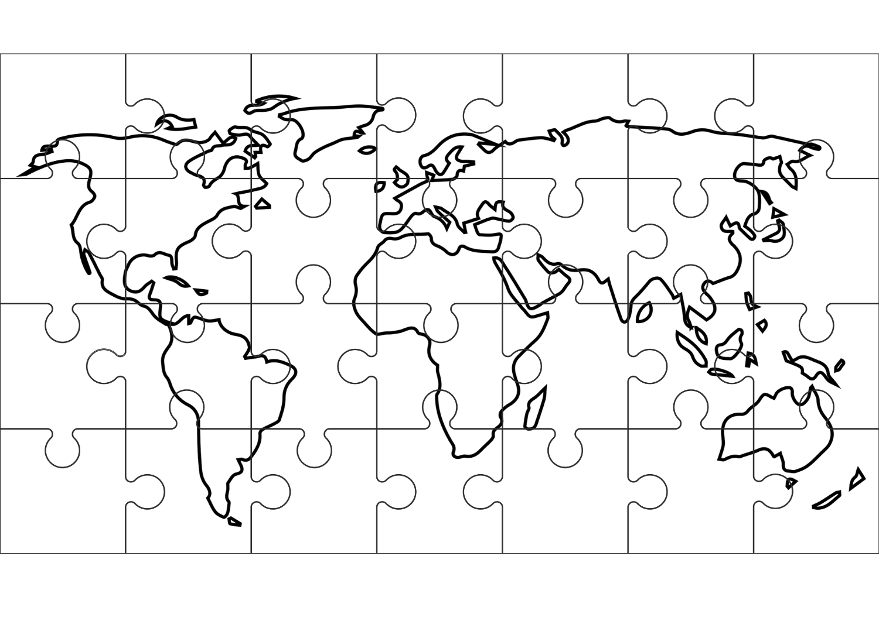
Puzzel

Slide 23
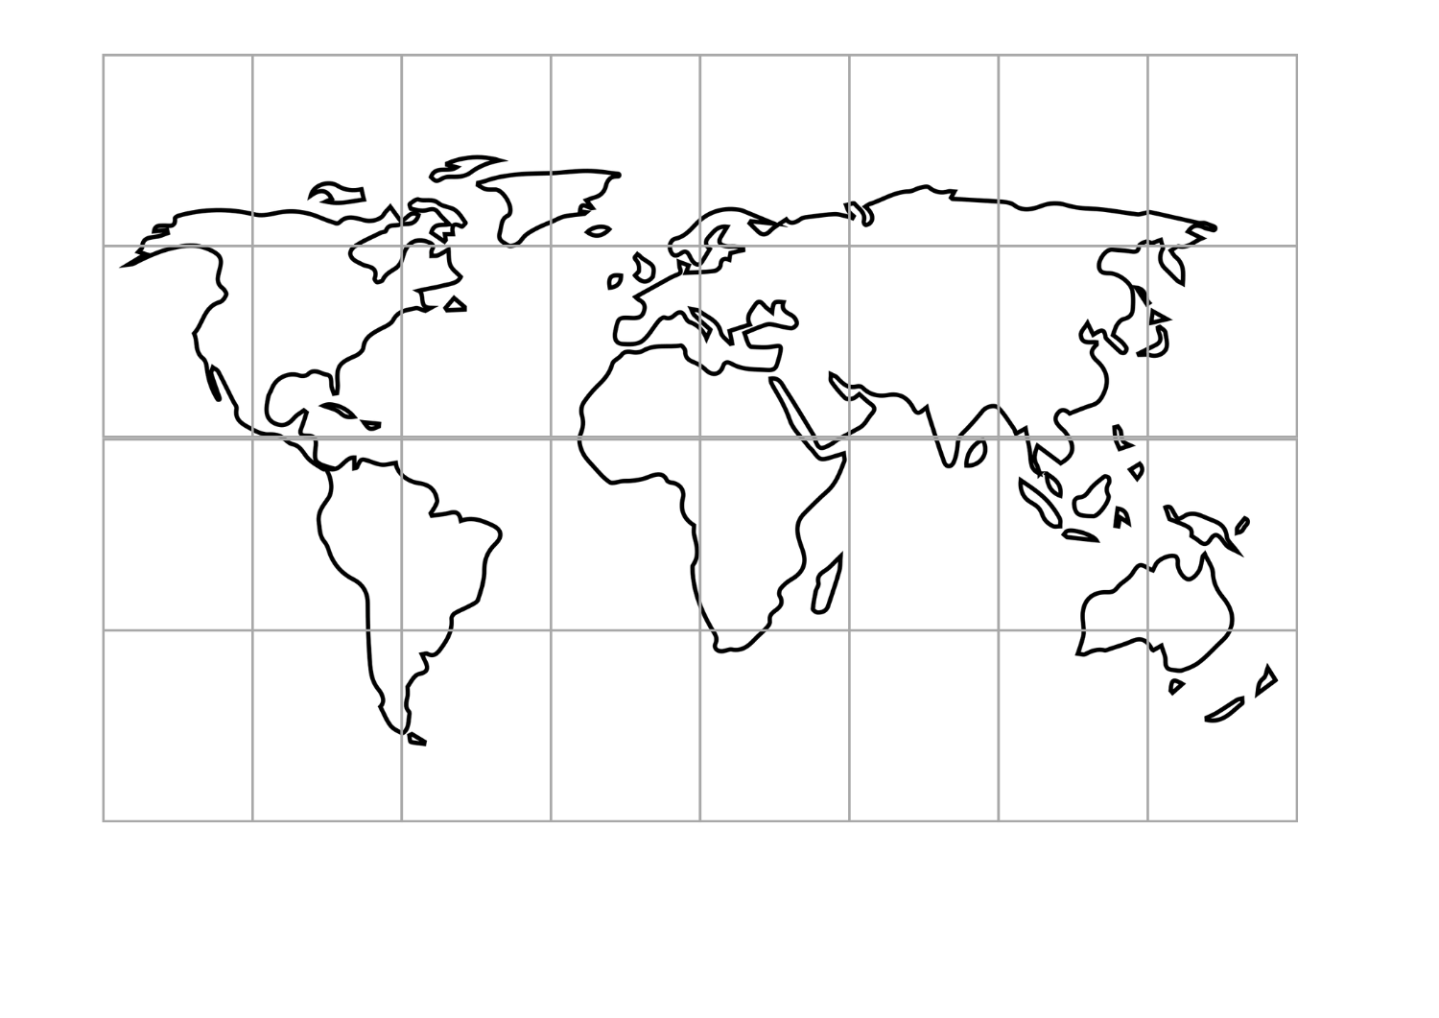
Puzzel

Slide 24
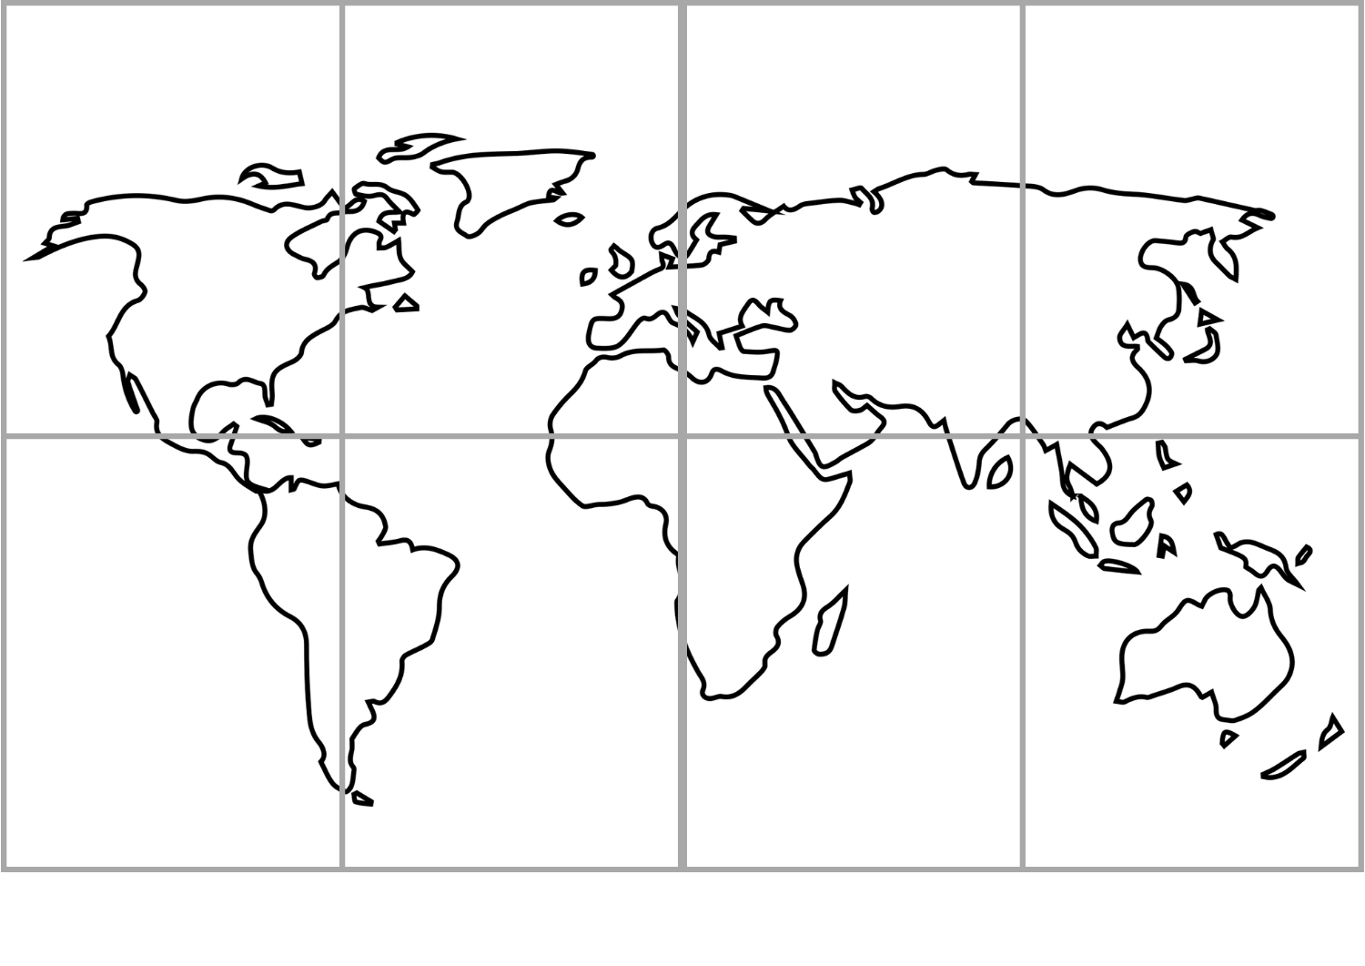
Puzzel

Slide 25

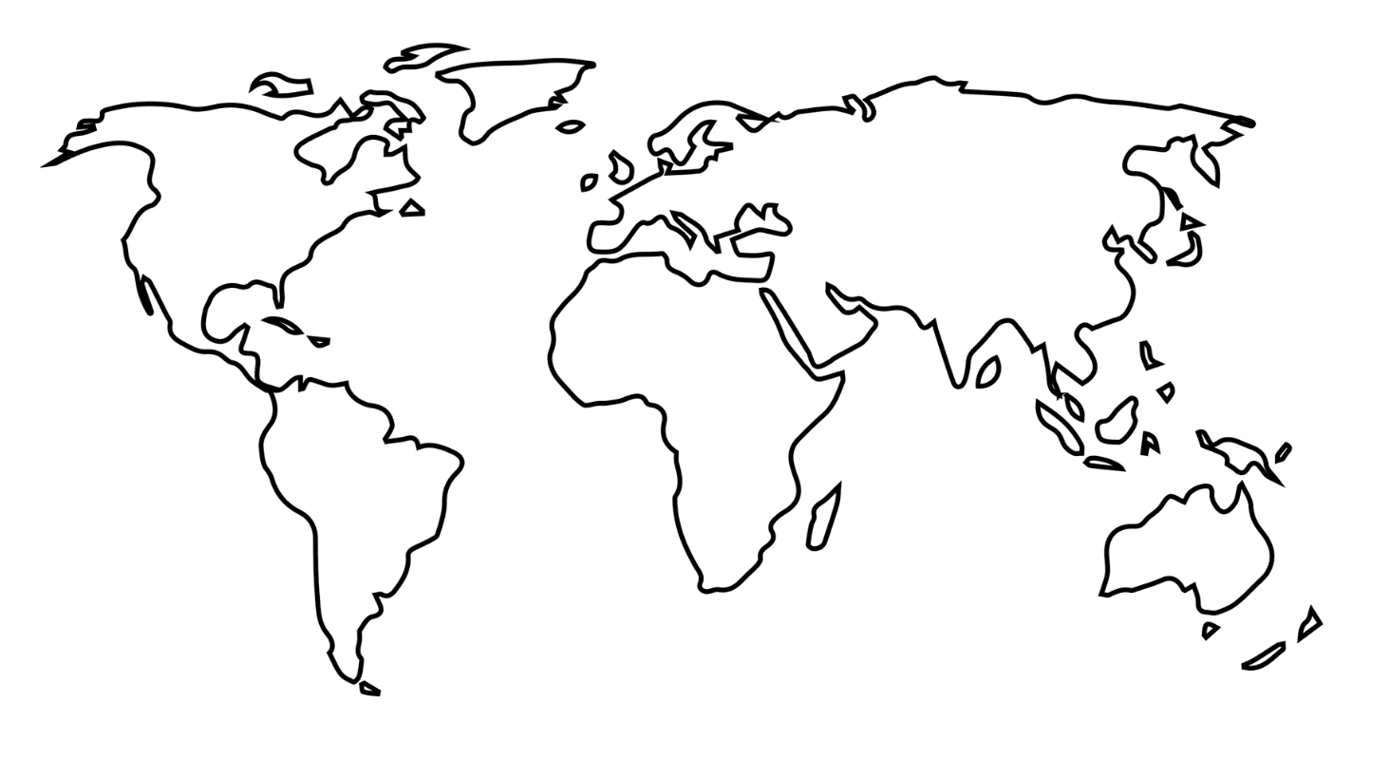
Reflectiewerkvorm
Vergelijk in groepjes
Zijn jullie puzzels hetzelfde?
Zijn er verschillen?
Welk stuk van je wereldkaart zie je op de aardbol?
3-4

Slide 26
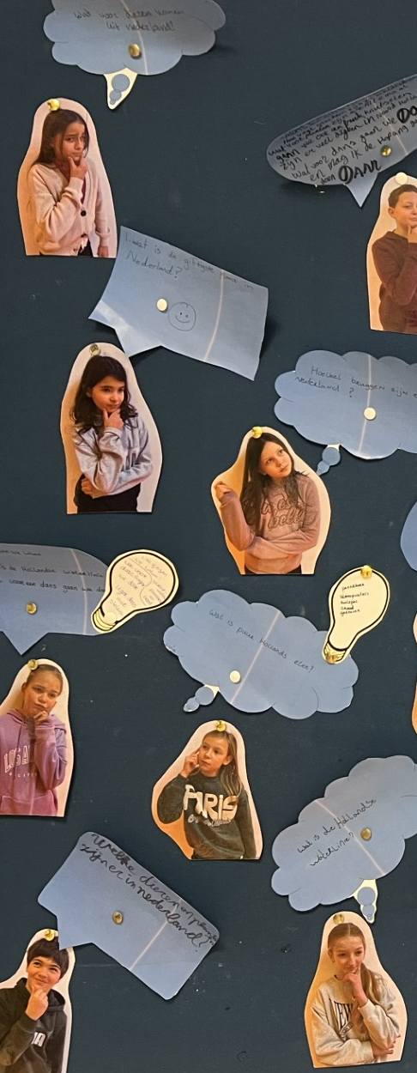
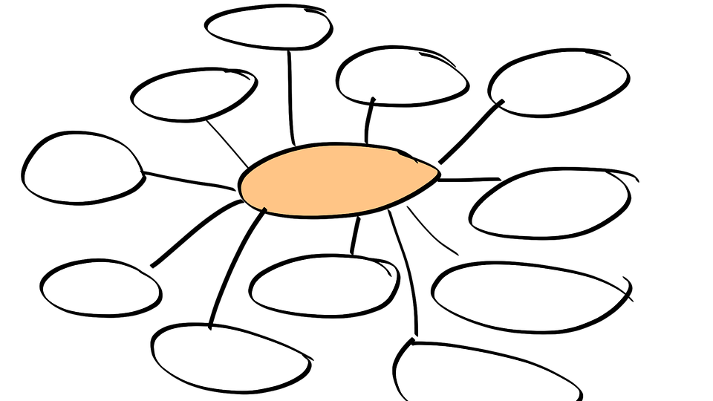
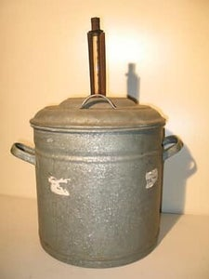
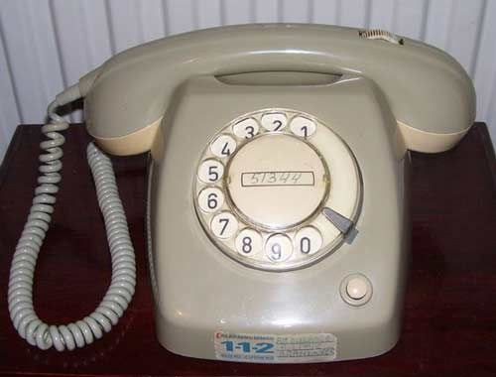
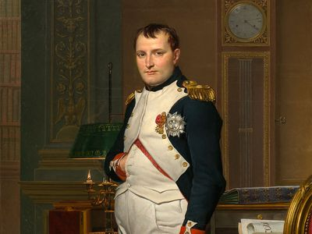
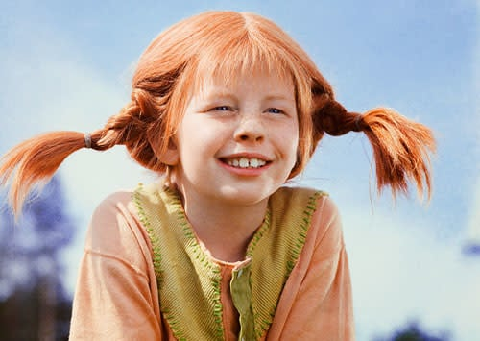
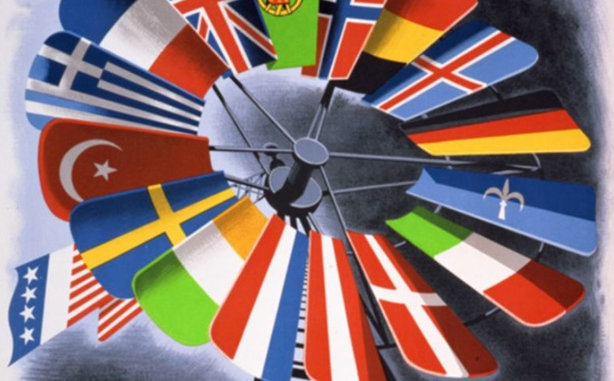
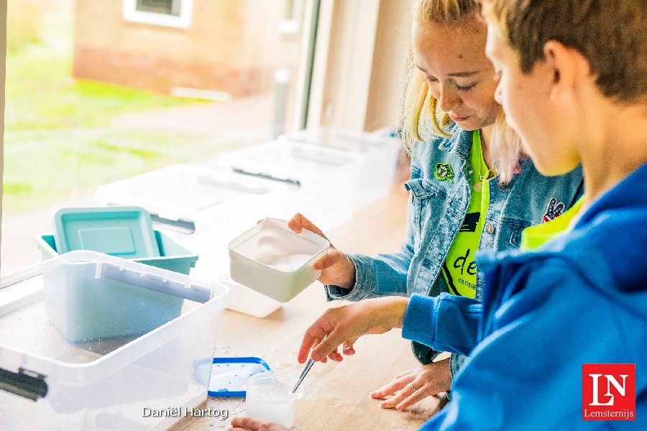
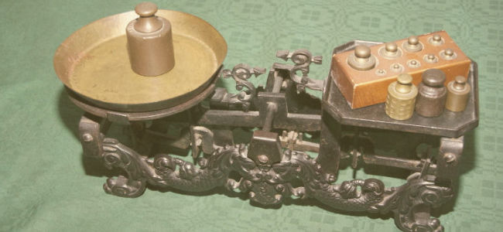
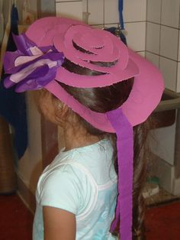
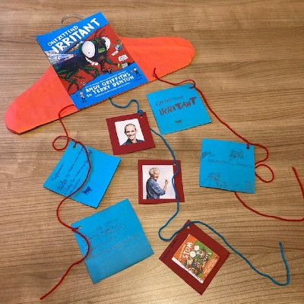
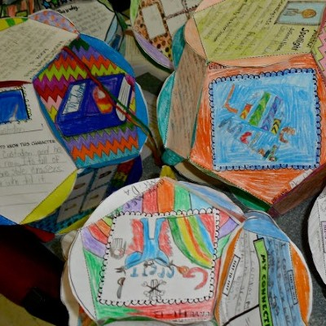
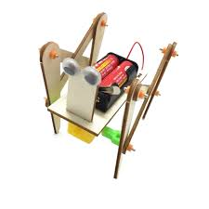
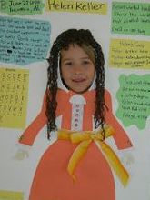
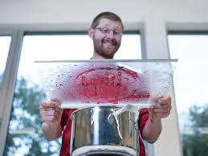
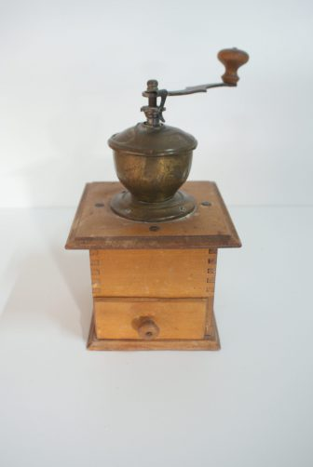
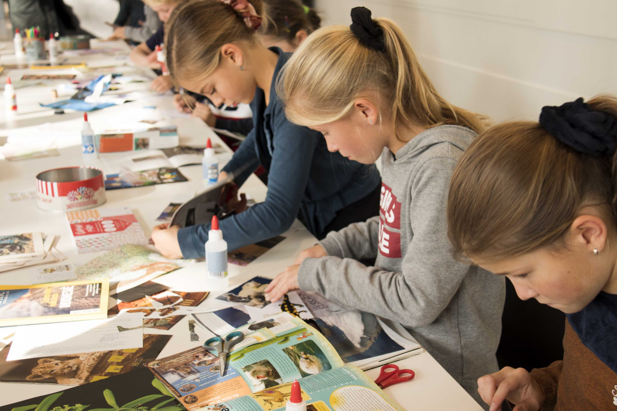

Vul de leermuur aan met wat jullie hebben geleerd.
Startpunt/
voorkennis
Vragenmuur
Huiswerkopdracht
Startactiviteit
Atelier 1.
Leerdoelen mèt afbeelding per doel
Voorbeeldwerk van kinderen:
verhalen, foto’s, creatief, etc.
Atelier 3.
Leerdoelen mèt afbeelding per doel
Voorbeeldwerk van kinderen:
verhalen, foto’s, creatief, etc.
Atelier 2.
Leerdoelen mèt afbeelding per doel
Voorbeeldwerk van kinderen:
verhalen, foto’s, creatief, etc.
Atelier 4.
Leerdoelen mèt afbeelding per doel
Voorbeeldwerk van kinderen:
verhalen, foto’s, creatief, etc.
Ik kan …......
Ik weet .........
Ik kan …......
Ik weet .........
Ik kan …......
Ik weet .........
Ik kan …......
Ik weet .........
Dit weten wij al over...
…...
…..
…..
…..
…..
3-4

Slide 27
Groepen 5-6

Slide 28
Doelen
Kennis: "Ik heb een brede algemene ontwikkeling” Kennismaken met de wereld om je heen. 26A.1c,3 | Ik kan de vijf oceanen en de zes werelddelen benoemen en op de wereldkaart aanwijzen. Ik weet dat het grootste gedeelte van de aarde uit water bestaat. Ik kan het verschil uitleggen tussen een zee, oceaan, meer en rivier.
Inzicht: (Denkbubbels) "Ik weet wie ik ben en wat ik wil” Reflectie op jezelf en de wereld. 29A.2,4 – 29B.3 | Ik kan uitleggen waarom de aarde de blauwe planeet wordt genoemd. (Verbanden leggen). Ik kan een wereldkaart gebruiken om te controleren of de ligging van een oceaan of een vaarroute klopt. (Kritisch denken)
Vaardigheden: "Ik kan mijn kennis en inzicht toepassen in mijn leren, mijn leven en de omgang met de mensen om mij heen.” Werkvormen, toepassingen en de transfer van het geleerde naar nieuwe situaties. 32A.3,4 | Ik kan de vijf oceanen op een wereldkaart opzoeken. Ik kan de verschillende oceanen en werelddelen opzoeken op een wereldkaart. Ik kan een route van Nederland naar Australië beschrijven, waarbij ik de juiste namen van de oceanen en werelddelen gebruik.

Slide 29
Programma van vanmiddag
We gaan vanmiddag aan de slag met de volgende opdrachten:
Bedenken waar we al het water op aarde kunnen vinden.
Een bijnaam bedenken voor de aarde.
Onderzoeken hoe het het water op de wereld is verdeeld.
De verschillen tussen een oceaan, een zee, een meer en een rivier leren.
De namen van de vijf continenten leren.
De wereldkaart onderzoeken.
Een reisverslag schrijven: van Nederland naar Australië.
Raad de oceaan.
5-6

Slide 30
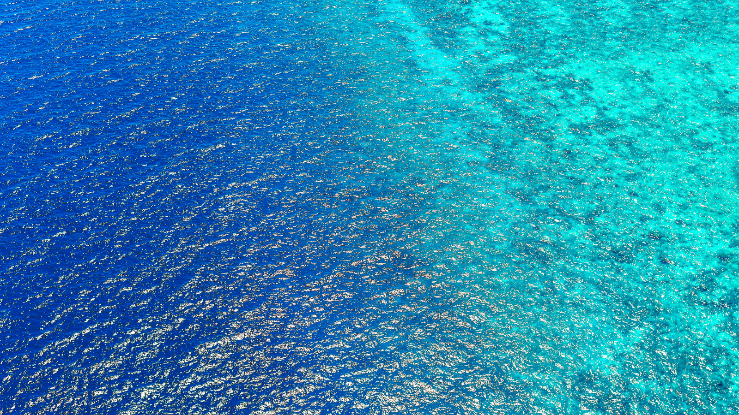
Inspiratie deel 1: voorkennis activeren
Waar kun je al het water op aarde vinden?
Bedenk voor jezelf zoveel mogelijk plekken waar je water op de aarde kunt vinden.
Schrijf de antwoorden op je wisbordje.
5-6
Notes:
Bijvoorbeeld: in de oceaan, in de zee, in rivieren, in ijskappen en gletsjers, in meren.

Slide 31
Inspiratie deel 2: nieuwe kennis aanbieden
Bedenk in tweetallen een bijnaam voor de aarde!
…
5-6

Slide 32
Inspiratie deel 2: nieuwe kennis aanbieden
Waarom wordt de aarde de
Blauwe Planeet genoemd?
De Blauwe Planeet
5-6
Notes:
De kinderen overleggen in tweetallen

Slide 33
Inspiratie deel 2: nieuwe kennis aanbieden
Hoeveel procent van de aarde bestaat uit water?
5-6
Notes:
De kinderen schrijven het antwoord op hun wisbordje.

Slide 34

Inspiratie deel 2: nieuwe kennis aanbieden
Zou je de aarde zo kunnen draaien dat je alleen maar water ziet?
71%
5-6
Notes:
Vertel: de aarde bestaat voor 71% uit water. Het meeste water zit in de oceanen. Vandaag gaan we kijken naar deze oceanen. Waar liggen de oceanen, hoeveel oceanen zijn er en hoe diep zijn deze oceanen eigenlijk?
Bekijk samen met de klas Google Maps.

Slide 35
Inspiratie deel 2: nieuwe kennis onthouden en begrijpen
Experiment: Hoe is het water verdeeld op aarde?
Doe 1 liter water in een kan.
Dit is al het water op de aarde.
Op welke plekken zie jij allemaal water als je buiten bent?
5-6
Notes:
Laat de kinderen een maatbeker zien van 1 liter, die vol zit met water.

Slide 36
Inspiratie deel 2: nieuwe kennis onthouden en begrijpen
Experiment: Hoe is het water verdeeld op aarde?
Giet 970 ml water in een bak.
Heb jij wel eens in een oceaan gezwommen? Of in de zee? Waar?
Dit is al het water in de zeeën en oceanen.
Wat is het verschil tussen een oceaan en zee?
Wat is hetzelfde?
5-6
Notes:
Schenk 970 milliliter in een bak: dit is al het water in oceanen en zeeën.
De kinderen bespreken de Denkbubbelvragen in tweetallen.
Leg uit: Oceanen en zeeën bestaan allebei uit zout water. Oceanen zijn veel groter dan zeeën. Om zeeën heen ligt meer land. Wijs voorbeelden van zeeën en oceanen aan bij deze uitleg.
Vraag daarna een paar kinderen waar ze in de zee of oceaan hebben gezwommen en wijs aan waar dat ligt.

Slide 37
Inspiratie deel 2: nieuwe kennis onthouden en begrijpen
Experiment: Hoe is het water verdeeld op aarde?
Giet 21 ml water in een bekertje.
Heb jij wel eens een ijskap of gletsjer gezien? Waar was dat?
Dit is al het water in ijskappen en gletsjers.
Wat gebeurt er als de ijskappen en gletsjers smelten?
5-6
Notes:
Schenk 21 milliliter in een bekertje: dit is al het ijs op aarde.
De kinderen bespreken de Denkbubbelvragen in tweetallen.

Slide 38
Inspiratie deel 2: nieuwe kennis onthouden en begrijpen
Experiment: Hoe is het water verdeeld op aarde?
Giet 9 ml water in een bekertje.
Heb jij wel eens een gat gegraven in de grond? Wat zag je toen?
Dit is al het water in de grond.
5-6
Notes:
Schenk 9 milliliter in een ander bekertje: dit is al het water dat in de grond zit.
De kinderen bespreken de Denkbubbelvraag in tweetallen.
Leg uit: Als je een gat graaft graaf je eerst gras weg. Dan modder. Als je nog wat dieper graaft kom je bij het grondwater. Dit is een laag water die bijna overal in de grond zit.

Slide 39
Inspiratie deel 2: nieuwe kennis onthouden en begrijpen
Experiment: Hoe is het water verdeeld op aarde?
Giet het laatste water in een bekertje.
Dit is al het water in meren en rivieren.
Wat is het verschil tussen een zee en een meer?
5-6
Notes:
Schenk het laatste water dat nog in de kan zit in een bekertje. Deze laatste druppels zijn het water in meren en rivieren.
De kinderen bespreken de Denkbubbelvragen in tweetallen.
Leg uit: Een meer is een groot stuk water dat helemaal door land is omringd. Dat betekent dat overal om het meer heen land is. Meestal is het zoet.
Een zee is zout en niet geheel omringd door land. Een rivier is een natuurlijke waterstroom die vanaf een hoger gebied naar een lager gebied stroomt. Een rivier stroomt meestal naar een meer, een andere rivier of de zee.

Slide 40
Inspiratie deel 2: nieuwe kennis onthouden en begrijpen
Zo is het water verdeeld op aarde
Er zijn maar heel weinig druppels bij meren en rivieren gevallen. Hoe kan het dat er dan toch veel water in zit?
zeeën
&
oceanen
meren
&
rivieren
ijs
grondwater
3-4
Notes:
Antwoord: Omdat er véél meer water op aarde is dan in de maatbeker zat.

Slide 41
Inspiratie deel 2: nieuwe kennis onthouden en begrijpen
Wat zijn de verschillen tussen deze plekken?
Luister goed naar de omschrijving van de juf of meester.
Schrijf het antwoord op je wisbordje.
Meer
Oceaan
Rivier
Zee
5-6
Notes:
Geef een omschrijving van één van de vier begrippen. De kinderen schrijven het goede begrip op hun wisbordje.
Oceaan: Ik ben het grootste watergebied op aarde. Mijn water is zout. Ik scheid vaak werelddelen van elkaar en er zijn maar vijf van mij.
Zee: Ik ben kleiner dan een oceaan. Mijn water is zout. Ik lig meestal aan de rand van een oceaan en word vaak gedeeltelijk omringd door land.
Meer: Ik word helemaal omringd door land. Meestal bevat ik zoet water. Ik stroom niet en ben kleiner dan een zee of oceaan.
Rivier: Ik ben stromend water. Ik begin vaak in de bergen of op een hoger gelegen gebied en stroom naar een lager gelegen gebied. Vaak mond ik uit in een zee of oceaan.

Slide 42
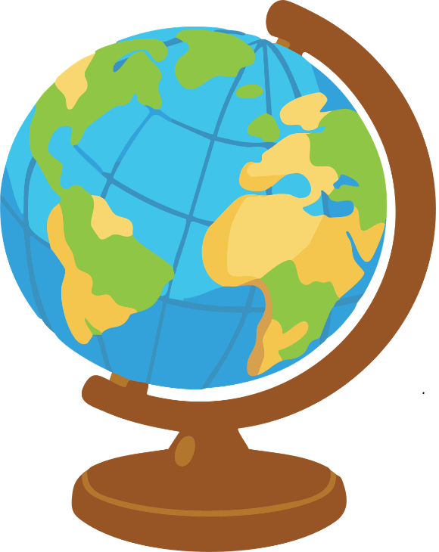
Inspiratie deel 2: nieuwe kennis onthouden en begrijpen
Welke oceanen zijn er allemaal?
Bekijk de wereldkaart in je ateliermap of in de atlas.
Er zijn in totaal vijf oceanen. Schrijf de namen op.
5-6
Notes:
De wereldkaart is te vinden in de ateliermap of in het bijlagenboekje.

Slide 43
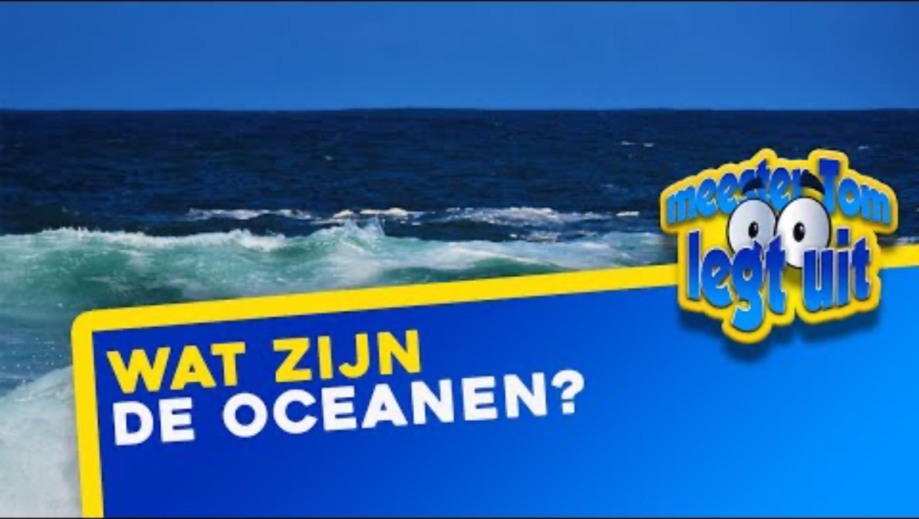
Inspiratie deel 2: nieuwe kennis onthouden en begrijpen
Welke oceanen zijn er allemaal?
Bekijk het filmpje van Meester Tom legt uit.
Controleer de namen van de vijf oceanen. Heb je de juiste namen gevonden op de wereldkaart?
Waarom was er vroeger maar één oceaan?
https://www.youtube.com/watch?v=WIgyNct38IA (1:45)
5-6
Notes:
https://www.youtube.com/watch?v=WIgyNct38IA (1:45)
Antwoord: omdat alle continenten nog aan elkaar vastzaten.

Slide 44
Inspiratie deel 2: nieuwe kennis onthouden en begrijpen
Welke oceanen zijn er allemaal?
Bekijk de wereldkaart in je ateliermap of in de atlas.
Er zijn in totaal vijf oceanen. Schrijf de namen op.
Schrijf ook de namen van de werelddelen op.
5-6
Notes:
De wereldkaart is te vinden in de ateliermap of in het bijlagenboekje.

Slide 45
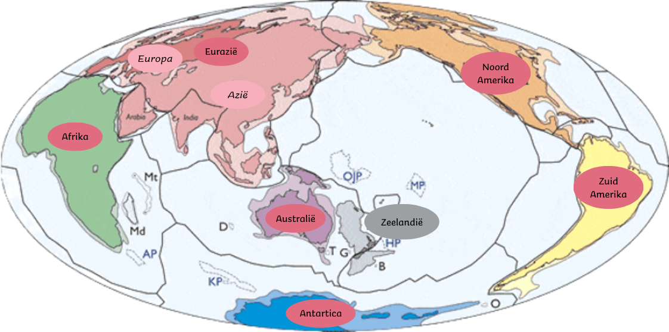
Inspiratie deel 2: nieuwe kennis onthouden en begrijpen
Welke werelddelen en continenten zijn er allemaal?
Kijk goed naar de wereldkaart.
Wat zijn werelddelen en wat zijn continenten? Zijn er stukken zowel een werelddeel als een continent?
Schrijf op!
Werelddeel = een manier waarop mensen de wereld in stukken verdelen
Continent = een groot stuk land
5-6
Notes:
De wereldkaart is te vinden in de ateliermap of in het bijlagenboekje.

Slide 46
Inspiratie deel 2: nieuwe kennis onthouden en begrijpen
Zeelandië, het gezonken continent
Het grijze gebied naast Australië heet Zeelandië.
Het is bijna net zo groot als India maar bijna 94% van het continent ligt onder water!
Pas sinds 2017 zien wetenschappers Zeelandië als continent.
5-6
Notes:
De wereldkaart is te vinden in de ateliermap of in het bijlagenboekje.

Slide 47

Inspiratie deel 2: nieuwe kennis onthouden en begrijpen
Welke werelddelen en continenten zijn er allemaal?
De vijf ringen van de Olympische spelen staan voor vijf werelddelen. Kunnen jullie bedenken voor welke werelddelen de ringen staan?
5-6
Notes:
Antwoorden: Amerika (als één werelddeel), Europa, Azië, Australië en Afrika (Antarctica telt niet mee)

Slide 48
Vaardigheden
Van Nederland naar Australië
Opdracht:
Jij bent de kapitein van een groot zeeschip. Je vertrekt vanuit Nederland en gaat op reis naar Australië. Zorg ervoor dat je bemanning veilig aankomt. Kleur de oceanen, vul de namen van de oceanen en werelddelen in, teken jouw vaarroute en schrijf in je schrift hoe jouw reis verloopt.
Je werkt alleen.
Checklist bij opdracht
Ik heb iedere oceaan de juiste kleur gegeven.
Ik heb de namen van alle vijf de oceanen op de juiste plaats geschreven.
Ik heb de namen van alle zeven werelddelen ingevuld.
Ik heb Nederland en Australië gevonden op de wereldkaart.
Ik heb een duidelijke vaarroute van Nederland naar Australië getekend met een stippellijn.
Ik heb in mijn schrift een kort reisverslag opgeschreven. Hierin beschrijf ik vanuit welk werelddeel ik vertrek, welke oceanen ik oversteek, langs welke werelddelen ik vaar en in welk werelddeel ik aankom.
Ik heb netjes en zorgvuldig gewerkt.
Welk werelddeel zou jij graag willen bezoeken tijdens de reis?
Is dit de enige route die je kunt afleggen voor deze reis?
Klaar-/verdiepingsopdrachten:
De kinderen maken een aardbol van origami www.ngdc.noaa.gov/mgg/image/origamiearth.pdf
De kinderen bedenken een andere route van Nederland naar Australië. Is deze route langer of korter?
Teken een nieuwe route tussen twee zelfgekozen werelddelen en beschrijf welke oceanen je onderweg oversteekt. Kan een klasgenootje raden om welke route het gaat?
5-6
Notes:
Schrijf op het bord welke kleur welke oceaan moet zijn.
Bijvoorbeeld:
Stille Oceaan – blauw
Atlantische Oceaan – groen
Indische Oceaan – geel
Noordelijke IJszee – paars
Zuidelijke Oceaan – roze

Slide 49
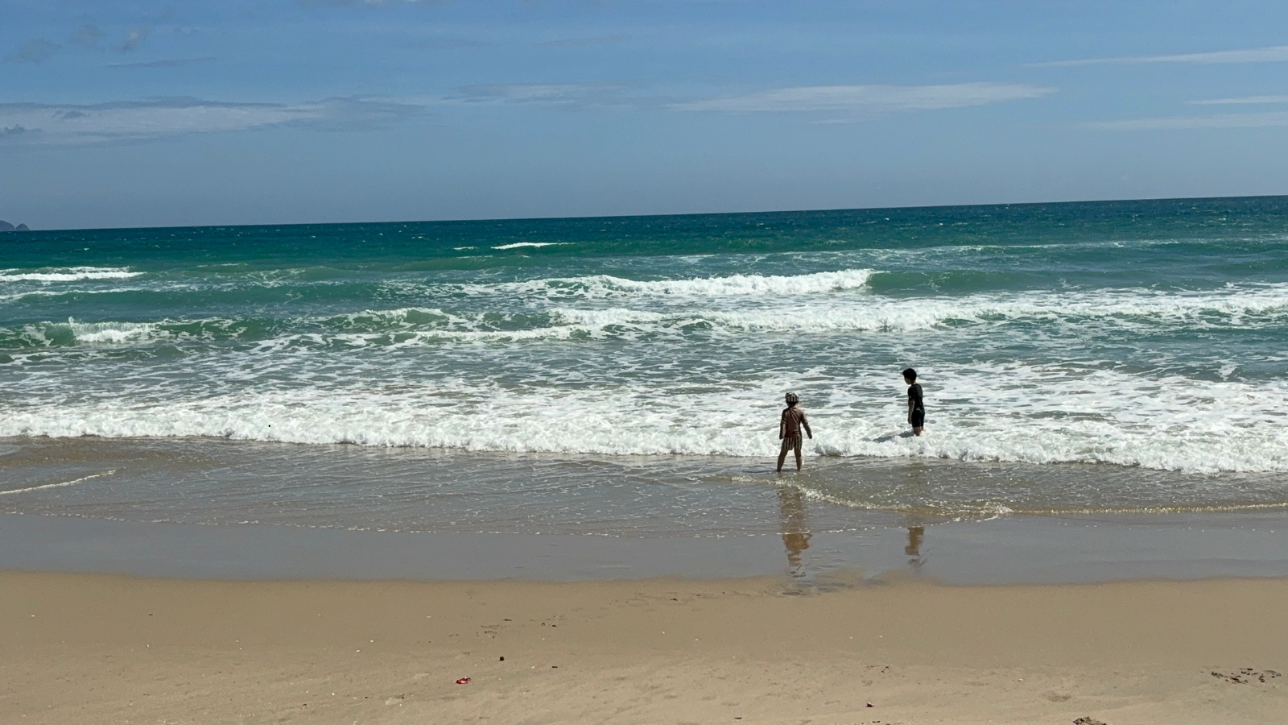
Reflectiewerkvorm
Raad de oceaan!
Werk in tweetallen.
Neem om de beurt één van de vijf oceanen in je hoofd.
Geef de ander een tip over de ligging.
Kan de ander raden om welke oceaan het gaat?
5-6

Slide 50
Vul de leermuur aan met wat jullie hebben geleerd.
Startpunt/
voorkennis
Vragenmuur
Huiswerkopdracht
Startactiviteit
Atelier 1.
Leerdoelen mèt afbeelding per doel
Voorbeeldwerk van kinderen:
verhalen, foto’s, creatief, etc.
Atelier 3.
Leerdoelen mèt afbeelding per doel
Voorbeeldwerk van kinderen:
verhalen, foto’s, creatief, etc.
Atelier 2.
Leerdoelen mèt afbeelding per doel
Voorbeeldwerk van kinderen:
verhalen, foto’s, creatief, etc.
Atelier 4.
Leerdoelen mèt afbeelding per doel
Voorbeeldwerk van kinderen:
verhalen, foto’s, creatief, etc.
Ik kan …......
Ik weet .........
Ik kan …......
Ik weet .........
Ik kan …......
Ik weet .........
Ik kan …......
Ik weet .........
Dit weten wij al over...
…...
…..
…..
…..
…..
5-6

Slide 51
Groepen 7-8

Slide 52
Doelen
Kennis: "Ik heb een brede algemene ontwikkeling” Kennismaken met de wereld om je heen. 26A.1c,3 – 32A.4acd,5 | Ik kan de vijf oceanen benoemen en op de wereldkaart aanwijzen. Ik weet dat het grootste gedeelte van de aarde uit water bestaat. Ik kan het verschil uitleggen tussen een zee, oceaan, meer en rivier. Ik weet dat de bodem van oceanen niet vlak is.
Inzicht: (Denkbubbels) "Ik weet wie ik ben en wat ik wil” Reflectie op jezelf en de wereld. 29A.2,4 – 29B.3 | Ik kan uitleggen waarom de aarde de blauwe planeet wordt genoemd. (Verbanden leggen). Ik kan een wereldkaart gebruiken om te controleren of de ligging van een oceaan of een vaarroute klopt. (Kritisch denken) Ik kan beredeneren hoe de bodem van de oceaan eruit ziet (kritisch denken en verbanden leggen)
Vaardigheden: "Ik kan mijn kennis en inzicht toepassen in mijn leren, mijn leven en de omgang met de mensen om mij heen.” Werkvormen, toepassingen en de transfer van het geleerde naar nieuwe situaties. 32A.3,4 | Ik kan de vijf oceanen op een wereldkaart aanwijzen. Ik kan de verschillende oceanen en werelddelen opzoeken op een wereldkaart. Ik kan een route van Nederland naar Australië beschrijven, via een ander continent, waarbij ik de juiste namen van de oceanen en werelddelen gebruik. 8+ Ik kan een route over land bedenken en de juiste namen van de continenten en werelddelen benoemen.

Slide 53
Programma van vanmiddag
We gaan vanmiddag aan de slag met de volgende opdrachten:
Bedenken waar we al het water op aarde kunnen vinden.
Een bijnaam bedenken voor de aarde.
Onderzoeken hoe het het water op de wereld is verdeeld.
De verschillen tussen een oceaan, een zee, een meer en een rivier leren.
De namen van de vijf leren.
De wereldkaart onderzoeken
De bodem van de oceaan tekenen
Een reisverslag schrijven: van Nederland naar Australië
Raad de oceaan.
5-6

Slide 54
Inspiratie deel 1: voorkennis activeren
Waar kun je al het water op aarde vinden?
Bedenk voor jezelf zoveel mogelijk plekken waar je water op de aarde kunt vinden.
Schrijf de antwoorden op je wisbordje.
7-8
Notes:
Bijvoorbeeld: in de oceaan, in de zee, in rivieren, in ijskappen en gletsjers, in meren.

Slide 55
Inspiratie deel 1: nieuwsgierigheid prikkelen
Bedenk in tweetallen een bijnaam voor de aarde!
…
7-8

Slide 56
Inspiratie deel 1: nieuwsgierigheid prikkelen
Waarom wordt de aarde de
Blauwe Planeet genoemd?
De Blauwe Planeet
7-8
Notes:
De kinderen overleggen in tweetallen

Slide 57
Inspiratie deel 1: nieuwsgierigheid prikkelen
Hoeveel procent van de aarde bestaat uit water?
7-8
Notes:
De kinderen schrijven het antwoord op hun wisbordje.

Slide 58
Inspiratie deel 1: nieuwsgierigheid prikkelen
Zou je de aarde zo kunnen draaien dat je alleen maar water ziet?
71%
Welke oceanen zie je dan?
7-8
Notes:
Vertel: de aarde bestaat voor 71% uit water. Het meeste water zit in de oceanen. Vandaag gaan we kijken naar deze oceanen. Waar liggen de oceanen, hoeveel oceanen zijn er en hoe diep zijn deze oceanen eigenlijk?
Laat de kinderen zelf op google maps de aarde blauw kleuren.

Slide 59
Inspiratie deel 2: nieuwe kennis onthouden en begrijpen
Experiment: Hoe is het water verdeeld op aarde?
Doe 1 liter water in een kan.
Dit is al het water op de aarde.
Welke typen water op aarde ken je?
Waar ben je geweest?
7-8
Notes:
Laat de kinderen een maatbeker zien van 1 liter, die vol zit met water.
De kinderen bespreken de Denkbubbelvraag in tweetallen.

Slide 60
Inspiratie deel 2: nieuwe kennis onthouden en begrijpen
Experiment: Hoe is het water verdeeld op aarde?
Giet 970 ml water in een bak.
Zie je een oceaan of zee op de kaart waar je hebt gezwommen? Hoe heet die?
Dit is al het water in de zeeën en oceanen.
5-6
Notes:
Schenk 970 milliliter in een bak: dit is al het water in oceanen en zeeën.
De kinderen bespreken de Denkbubbelvragen in tweetallen.
Leg uit: Oceanen en zeeën bestaan allebei uit zout water. Oceanen zijn veel groter dan zeeën. Om zeeën heen ligt meer land. Wijs voorbeelden van zeeën en oceanen aan bij deze uitleg.
Vraag daarna een paar kinderen waar ze in de zee of oceaan hebben gezwommen aan wijs aan waar dat ligt.

Slide 61
Inspiratie deel 2: nieuwe kennis onthouden en begrijpen
Experiment: Hoe is het water verdeeld op aarde?
Giet 21 ml water in een bekertje.
Heb jij wel eens een ijskap of gletsjer gezien? Waar was dat?
Dit is al het water in ijskappen en gletsjers.
Wat gebeurt er als de ijskappen en gletsjers smelten?
5-6
Notes:
Schenk 21 milliliter in een bekertje: dit is al het ijs op aarde.
De kinderen bespreken de Denkbubbelvragen in tweetallen.

Slide 62
Inspiratie deel 2: nieuwe kennis onthouden en begrijpen
Experiment: Hoe is het water verdeeld op aarde?
Giet 9 ml water in een bekertje.
Heb jij wel eens een gat gegraven in de grond? Wat zag je toen?
Dit is al het water in de grond.
5-6
Notes:
Schenk 9 milliliter in een ander bekertje: dit is al het water dat in de grond zit.
De kinderen bespreken de Denkbubbelvraag in tweetallen.
Leg uit: Als je een gat graaft graaf je eerst gras weg. Dan modder. Als je nog wat dieper graaft kom je bij het grondwater. Dit is een laag water die bijna overal in de grond zit.

Slide 63
Inspiratie deel 2: nieuwe kennis onthouden en begrijpen
Experiment: Hoe is het water verdeeld op aarde?
Giet het laatste water in een bekertje.
Dit is al het water in meren en rivieren.
Er zijn maar heel weinig druppels bij meren en rivieren gevallen. Waarom is dit meer dan bijvoorbeeld toch zo groot?
5-6
Notes:
Schenk het laatste water dat nog in de kan zit in een bekertje. Deze laatste druppels zijn het water in meren en rivieren.
De kinderen bespreken de Denkbubbelvragen in tweetallen.
Leg uit: Een meer is een groot stuk water dat helemaal door land is omringd. Dat betekent dat overal om het meer heen land is. Meestal is het zoet.
Een zee is zout en niet geheel omringd door land. Een rivier: Een rivier is een natuurlijke waterstroom die vanaf een hoger gebied naar een lager gebied stroomt. Een rivier stroomt meestal naar een meer, een andere rivier of de zee.

Slide 64
Inspiratie deel 2: nieuwe kennis onthouden en begrijpen
Wat zijn de verschillen tussen deze plekken?
Meer
Werk samen in een groepje.
Bespreek met elkaar wat volgens jullie de verschillen zijn tussen een oceaan, een zee, een meer en een rivier.
Schrijf de kenmerken van ieder watergebied op in je schrift. Probeer ook uit te leggen waarom jullie vinden dat deze kenmerken erbij horen.
Oceaan
Rivier
Zee
7-8
Notes:
Antwoorden:
Oceaan: Een oceaan is het grootste watergebied op aarde. Het water is zout. Oceanen liggen tussen werelddelen en zijn met elkaar verbonden. Er zijn vijf oceanen.
Zee: Een zee is kleiner dan een oceaan. Het water is meestal zout. Een zee ligt vaak aan de rand van een oceaan en wordt vaak gedeeltelijk omringd door land.
Meer: Een meer wordt helemaal omringd door land. Het water is meestal zoet, maar sommige meren zijn zout. Een meer stroomt niet zoals een rivier.
Rivier: Een rivier is stromend water. Een rivier begint vaak in de bergen of op een hoger gelegen gebied en stroomt naar een zee, oceaan of meer. Rivieren vervoeren water, zand en stenen.

Slide 65
Inspiratie deel 2: nieuwe kennis onthouden en begrijpen
Welke oceanen zijn er allemaal?
Lees de omschrijving van de oceanen en bekijk de wereldkaart in de ateliermap.
Vul de juiste naam van de oceaan in op de juiste plek.
7-8
Notes:
De omschrijvingen van de oceanen zijn te vinden in het bijlagenboekje.
Antwoorden zijn te vinden op: https://continenten.com/oceanen/

Slide 66
Inspiratie deel 2: nieuwe kennis onthouden en begrijpen
Welke werelddelen en continenten zijn er allemaal?
Kijk goed naar de wereldkaart.
Wat zijn werelddelen en wat zijn continenten? Zijn er stukken zowel een werelddeel als een continent?
Schrijf op!
Werelddeel = een manier waarop mensen de wereld in stukken verdelen
Continent = een groot stuk land
7-8

Slide 67
Inspiratie deel 2: nieuwe kennis onthouden en begrijpen
Zeelandië, het gezonken continent
Het grijze gebied naast Australië heet Zeelandië.
Het is bijna net zo groot als India maar bijna 94% van het continent ligt onder water!
Pas sinds 2017 zien wetenschappers Zeelandië als continent.
7-8

Slide 68
Inspiratie deel 2: nieuwe kennis onthouden en begrijpen
Welke werelddelen en continenten zijn er allemaal?
De vijf ringen van de Olympische spelen staan voor vijf werelddelen. Kunnen jullie bedenken voor welke werelddelen de ringen staan?
7-8
Notes:
Antwoorden: Amerika (als één werelddeel), Europa, Azië, Australië en Afrika (Antarctica telt niet mee)

Slide 69
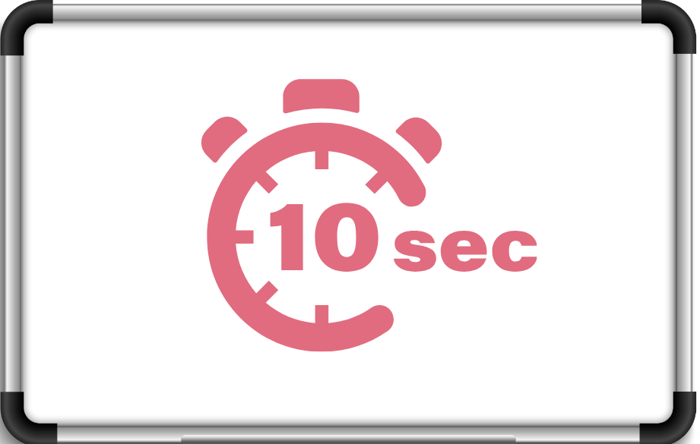
Inspiratie deel 2: nieuwe kennis aanbieden
De bodem van de oceaan
Bekijk het filmpje van het Klokhuis en bedenk nog eens welke tekening het best bij de bodem van de oceaan past. Leg aan elkaar uit waarom.
https://schooltv.nl/video-item/hoe-ziet-de-bodem-van-de-oceaan-eruit-bergketens-vulkanen-en-dieptes-tot-bijna-11-kilometer (3:56)
A
B
7-8
Notes:
https://schooltv.nl/video-item/hoe-ziet-de-bodem-van-de-oceaan-eruit-bergketens-vulkanen-en-dieptes-tot-bijna-11-kilometer (3:56). Je kunt het filmpje ook bekijken tot 1:45 min.
Antwoord A is goed. Onder het water zitten allemaal bergen en vulkanen. Dit komt omdat op deze plekken de aardkorsten uit elkaar of naar elkaar toe bewegen.

Slide 70
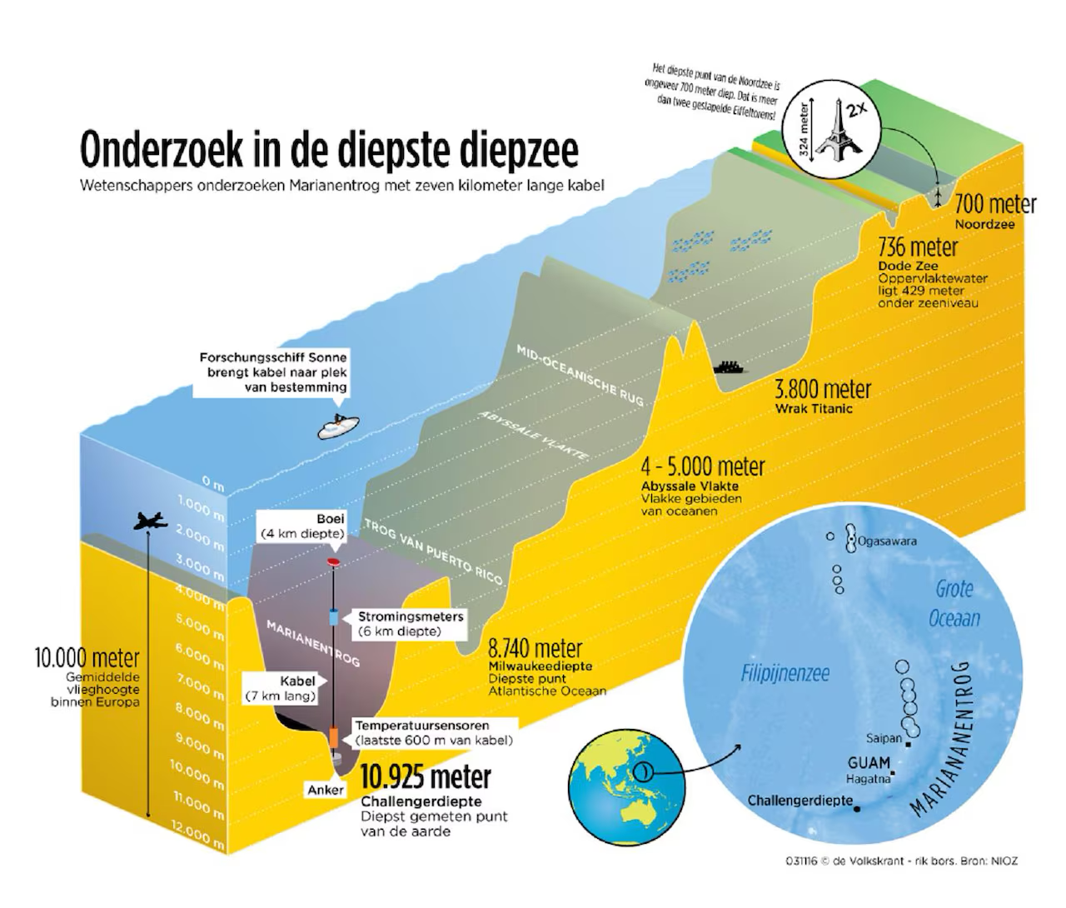
Inspiratie deel 2: nieuwe kennis onthouden en begrijpen
De bodem van de oceaan
De bodem van de oceaan is dieper dan het hoogste punt van de aarde!
7-8
Notes:
Bespreek met de kinderen de afbeelding. Dit laat meer zien over het onderzoek uit het tweede gedeelte van het filmpje van Het Klokhuis. Laat zien hoe diep de oceaan is. Zeg dat bijvoorbeeld de Mount Everest ongeveer 8000 meter hoog is.
Bron afbeelding: https://www.volkskrant.nl/nieuws-achtergrond/met-deze-kabel-wordt-het-diepste-punt-in-stille-oceaan-gemeten~b06d3f2e/.

Slide 71
Inspiratie deel 2: nieuwe kennis onthouden en begrijpen
De bodem van de oceaan
De bodem van de oceaan is dieper dan het hoogste punt van de aarde!
Elke CM op papier = 1000 meter in het echt!
Laat de volgende punten zien in een tekening op ruitjes papier:
De zeespiegel (0 m.)
De Mount Everest (8003 m.)
De Marianentrog (-10.095 m.)
Extra: het wrak van de Titanic (-3800 m.)
Beantwoordt de Denkbubbelvragen:
Ligt het wrak van de Titanic dichter bij de zeespiegel of dichter bij de bodem van de Marianentrog? Hoe zie je dat op je tekening?
Waarom teken je de zeespiegel op 0 cm, en niet onderaan het papier?
7-8
Notes:
Bespreek met de kinderen de afbeelding. Dit laat meer zien over het onderzoek uit het tweede gedeelte van het filmpje van Het Klokhuis. Laat zien hoe diep de oceaan is. Zeg dat bijvoorbeeld de Mount Everest ongeveer 8000 meter hoog is.
Bron afbeelding: https://www.volkskrant.nl/nieuws-achtergrond/met-deze-kabel-wordt-het-diepste-punt-in-stille-oceaan-gemeten~b06d3f2e/.

Slide 72
Vaardigheden
Van Nederland naar Australië
Opdracht:
Jij bent de kapitein van een groot zeeschip. Je vertrekt vanuit Nederland en gaat op reis naar Australië, onderweg kies je nog één ander land uit dat op een ander werelddeel ligt. Zorg ervoor dat je bemanning veilig aankomt. Kleur de oceanen, vul de namen van de oceanen en werelddelen in, teken jouw vaarroute en schrijf in je schrift hoe jouw reis verloopt. Gebruik de wereldkaart in de ateliermap en de teksten over de oceanen die je hebt gelezen.
Je werkt alleen.
Checklist bij opdracht
Ik heb iedere oceaan de juiste kleur gegeven.
Ik heb de namen van alle vijf de oceanen op de juiste plaats geschreven en ik heb opgeschreven hoe diep deze oceaan is.
Ik heb de namen van alle zeven werelddelen opgeschreven.
Ik heb de route van Nederland en Australië gevonden en getekend op de wereldkaart en ik heb bedacht langs welk ander land het schip gaat varen.
Ik heb in mijn schrift een kort reisverslag opgeschreven. Hierin heb ik opgeschreven vanuit welk werelddeel ik vertrek; in welk land ik een tussenstop maak; en waarom je daarvoor hebt gekozen; welke oceanen je oversteekt; langs welke werelddelen je vaart; in welk werelddeel je aankomt en noem ik bij één oceaan een bijzonder kenmerk dat je tijdens deze les hebt geleerd.
Ik heb netjes en zorgvuldig gewerkt.
Welk werelddeel zou jij graag willen bezoeken tijdens de reis?
Is dit de enige route die je kunt afleggen voor deze reis?
Klaar-/verdiepingsopdrachten:
De kinderen maken een aardbol van origami www.ngdc.noaa.gov/mgg/image/origamiearth.pdf
De kinderen bedenken een andere route van Nederland naar Australië. Is deze route langer of korter?
Teken een nieuwe route tussen twee zelfgekozen werelddelen en beschrijf welke oceanen je onderweg oversteekt. Kan een klasgenootje raden om welke route het gaat?
7-8
Notes:
Schrijf op het bord welke kleur welke oceaan moet zijn.
Bijvoorbeeld:
Stille Oceaan – blauw
Atlantische Oceaan – groen
Indische Oceaan – geel
Noordelijke IJszee – paars
Zuidelijke Oceaan – roze

Slide 73
Vaardigheden 8+ (aanvulling op 7-8)
Route over land
Opdracht:
Nu je bemanning veilig over zee is aangekomen, krijg je een nieuwe missie: jij wordt de leider van een overlandkonvooi. Op dezelfde wereldkaart teken je een nieuwe route: vanuit Nederland reis je over land naar Peking, langs de historische Zijderoute.
Je werkt alleen.
Checklist bij opdracht
Ik heb mijn landroute in een andere kleur getekend dan mijn vaarroute.
Ik heb de namen van minstens vier gebergtes op de juiste plek geschreven en opgeschreven hoe hoog de hoogste top is.
Ik heb de namen van minstens drie rivieren die ik oversteek opgeschreven.
Ik heb de namen van alle werelddelen waar mijn landroute doorheen komt opgeschreven.
Ik heb de route van Nederland naar Peking gevonden en getekend op de wereldkaart en ik heb bedacht langs welk ander land het konvooi gaat rijden.
Ik heb met de schaal van de kaart de totale afstand van mijn landroute berekend (in km).
Ik heb in mijn schrift een kort reisverslag geschreven, met dezelfde onderdelen als bij opdracht 1 (vertrek, tussenstop en waarom, oversteken van gebergtes/rivieren, werelddelen onderweg, aankomst, één bijzonder kenmerk).
Wat zijn de voor- nadelen van reizen over land vergeleken met reizen over zee
Welke reis zou je liever zelf maken: over land of over zee? Waarom?
Klaar-/verdiepingsopdrachten:
De kinderen vergelijken de afstand en geschatte reistijd van je vaarroute (opdracht 1) met je landroute (opdracht 2, bij 60 km/uur). Welke route is sneller?
De kinderen bedenken een andere landroute van Nederland naar Peking. Is deze route langer of korter, en welke gebergtes/rivieren steek je dan over
8+
Notes:
Om de kinderen wat meer uitleg te geven over de platen: https://kro-ncrv.nl/programmas/willem-wever/willem-wever-zoekt-uit-wat-is-een-tektonische-plaat

Slide 74
Reflectiewerkvorm
Raad de oceaan!
Werk in tweetallen.
Neem om de beurt één van de vijf oceanen in je hoofd.
Geef de ander een tip over de ligging.
Kan de ander raden om welke oceaan het gaat?
5--6

Slide 75
Hoe gebruik je de PowerPoint
In elke PowerPoint is één les te vinden uit het atelier.
Elke les is gedifferentieerd naar groep 3-4, groep 5-6 en groep 7-8. Deze staan achter elkaar in de PowerPoint en worden gescheiden door een dia. In de linkeronderhoek van elke dia kun je zien voor welke groep die dia is bedoeld.
Elke les bestaat uit:
Inspiratie 1: nieuwsgierigheid prikkelen en voorkennis activeren
Inspiratie 2: nieuwe kennis opdoen
Vaardigheden
Reflectie
In de notities staan vaak nog extra opmerkingen en tips.
De bijlagen waarnaar wordt verwezen zijn te vinden in het bijlagenboekje.
Maak zelf een keuze passend bij jouw voorkeur en doelen die nog behaald moeten worden uit jullie volgsysteem.
Let op: in de notities onder de slides staat soms een toelichting of een antwoord.

Slide 76
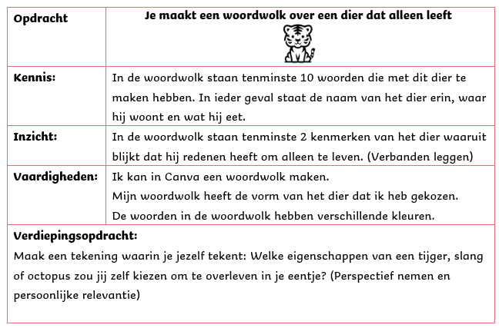

Voorbeeld ingevuld doelenblad met criteria
Het format doelenblad is te vinden op de portal bij materialen midden- en bovenbouw.

Slide 77
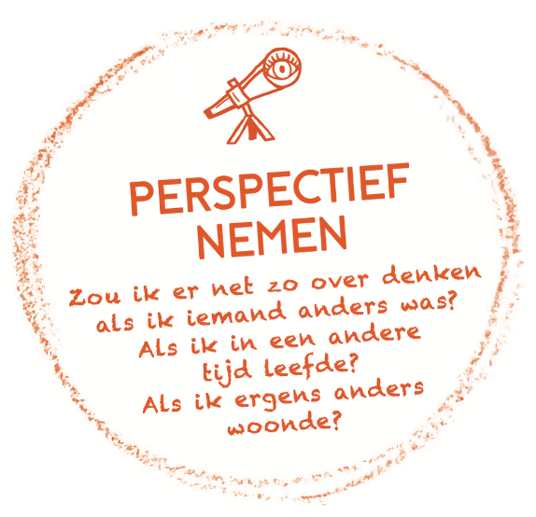
Losse Denkbubbels om te gebruiken bij je les

